Slide 1
Samsung
Innovation
Campus
Trí tuệ nhân tạo

Slide 2
Chương 9.
Một số chủ đề về Học sâu
(Các kỹ thuật Học sâu với Trí thông minh hình ảnh và ngôn ngữ)
Trí tuệ nhân tạo

Slide 3
Mô tả chương học
Mục tiêu
Xây dựng và huấn luyện mạng nơ-ron tích chập để phân loại hình ảnh.
Mạng thần kinh tích chập để phát hiện các mẫu tương quan cục bộ trong hình ảnh.
Xây dựng và huấn luyện mạng thần kinh tái phát để dự báo chuỗi thời gian và xử lý ngôn ngữ tự nhiên.
Tổng quan ngắn gọn về LSTM.
Bộ mã hóa tự động để giảm kích thước và trích xuất tính năng.
Giới thiệu ngắn gọn về các mạng đối thủ chung (GAN).
Nội dung
Bài 1. Giới thiệu về mô hình CNN
Bài 2. Mạng nơ-ron hồi quy (RNN) cho mô hình hóa dữ liệu tuần tự
Bài 3. Mạng nơ-ron đối nghịch tạo ra để tạo ra các hình ảnh không tồn tại

Slide 4
Bài 1.
Giới thiệu về mô hình CNN
1.1. Giới thiệu về Mạng nơ-ron tích chập (CNN)
1.2. Các thành phần của Mạng nơ-ron tích chập (CNN)
1.3. Xây dựng mạng nơ-ron tích chập sâu bằng các thành phần cơ bản
1.4. Xây dựng mạng thần kinh tích chập bằng TensorFlow

Slide 5
1.1. Giới thiệu về Mạng nơ-ron tích chập (CNN)
Bài 01
Mạng nơ-ron tích chập (CNN)
Về Mạng nơ-ron tích chập (CNN):
CNN là một mạng nơ-ron sâu thường được sử dụng để phân loại hình ảnh.
Lịch sử phát triển:
Vào những năm 90 của thế kỷ 20, Yann LeCun’s LeNet-5 là một trong những ví dụ tiên phong của CNN.
Năm 2012, AlexNet của Alex Krizhevsky chiến thẳng thử thách ImageNet.
Năm 2014, GoogleNet của C. Szegedy chiến thẳng thử thách ImageNet.
Notes:
Đây là một số thông tin về lịch sử phát triển của CNN.

Slide 6
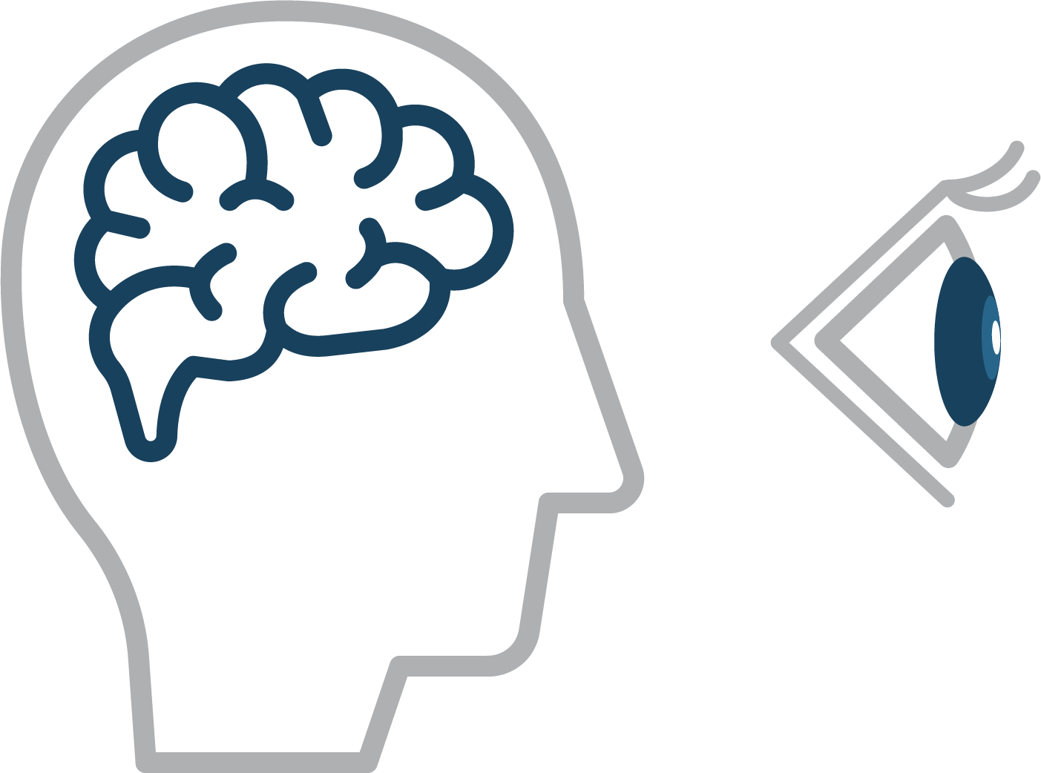
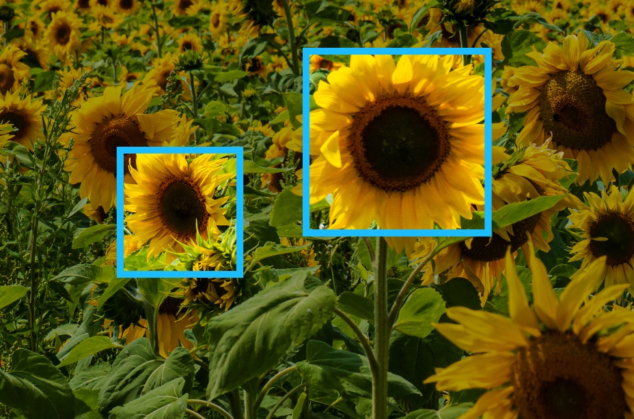
1.1. Giới thiệu về Mạng nơ-ron tích chập (CNN)
Bài 01
Về Mạng nơ-ron tích chập (CNN):
Cũng có nguồn gốc sinh học.
Trong não bộ, vỏ não thị giác nhận biết một hình ảnh trong các mảng khoanh vùng.
Notes:
CNN cũng có nguồn gốc từ sinh học.
Công trình đạt giải thưởng Nobel của D. Hubel và T. Wiesel cho thấy vỏ não thị giác nhận biết hình ảnh ở các mảng khoanh vùng.

Slide 7
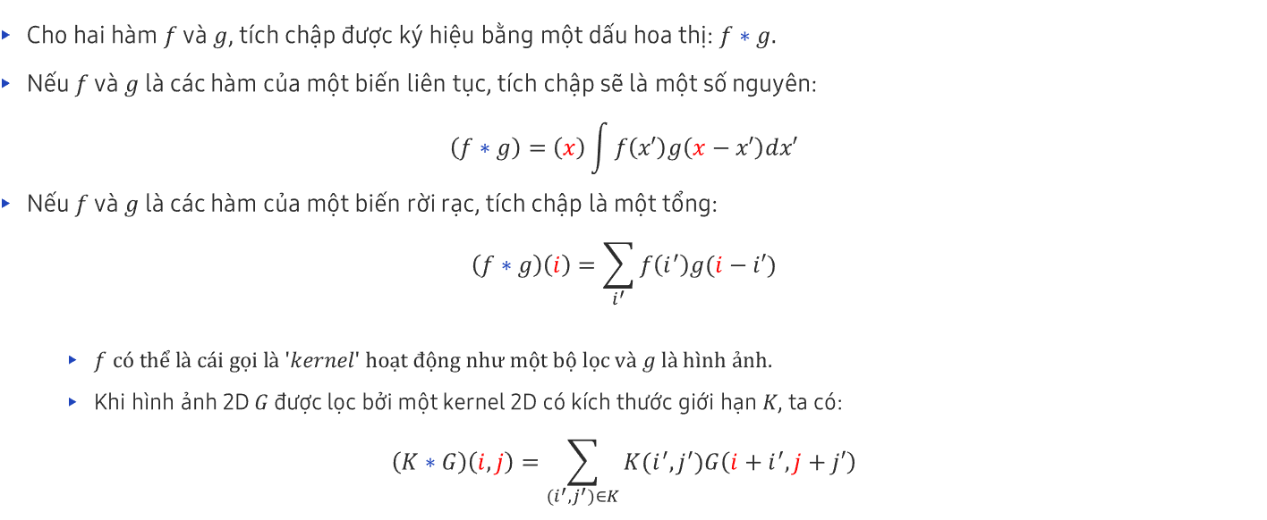
1.1. Giới thiệu về Mạng nơ-ron tích chập (CNN)
Bài 01
Bộ lọc tích chập:
Cho hai hàm 𝑓 và 𝑔, tích chập được ký hiệu bằng một dấu hoa thị: $f∗g$.
Nếu 𝑓 và 𝑔 là các hàm của một biến liên tục, tích chập sẽ là một số nguyên:
$$\left(f∗g\right)=\left(x\right)\int{f\left(x′\right)g\left(x−x′\right)dx′}$$
Nếu 𝑓 và 𝑔 là các hàm của một biến rời rạc, tích chập là một tổng:
$$\left(f∗g\right)\left(i\right)=\sum_{i^{′}}{f\left(i^{′}\right)g(i−i′)}$$
$f có thể là cái gọi là ′kernel′ hoạt động như một bộ lọc và g là hình ảnh.$
Khi hình ảnh 2D 𝐺 được lọc bởi một kernel 2D có kích thước giới hạn 𝐾, ta có:
$$\left(K∗G\right)\left(i,j\right)=\sum_{(i^{′},j^{′})∈K}{K(i^{′},j^{′})G\left(i+i^{′},j+j′\right)}$$
Notes:
Ở đây, ta xác định tích chập bằng toán học.
Đây là một phép toán có thể được hiểu là “phép lọc”.
Kernel thường là ma trận có kích thước hữu hạn (𝑜𝑑𝑑 𝑛𝑢𝑚𝑏𝑒𝑟×𝑜𝑑𝑑 𝑛𝑢𝑚𝑏𝑒𝑟) hoạt động như một“bộ lọc” cục bộ.
Kernel được sử dụng với tâm của nó tại (𝑖,𝑗).

Slide 8
1.1. Giới thiệu về Mạng nơ-ron tích chập (CNN)
Bài 01
Bộ lọc tích chập:
Di chuyển bộ lọc (kernel) qua hình ảnh ⇔ Di chuyển $\left(i,j\right)$ của $\left(K∗G\right)\left(i,j\right)$.
Stride = (1,1)
Notes:
Vì kernel là một bộ lọc được sử dụng nội bộ, chúng ta có thể quét và lọc toàn bộ hình ảnh.
(𝑖,𝑗) là tâm của kernel.
Trong ví dụ này, chúng ta sử dụng bước trượt 1 ngang và dọc.

Slide 9
1.1. Giới thiệu về Mạng nơ-ron tích chập (CNN)
Bài 01
Bộ lọc tích chập:
Di chuyển bộ lọc (kernel) qua hình ảnh ⇔ Di chuyển $\left(i,j\right)$ của $\left(K∗G\right)\left(i,j\right)$.
Stride = (2,2)
Notes:
Vì kernel là một bộ lọc được sử dụng nội bộ, chúng ta có thể quét và lọc toàn bộ hình ảnh.
(𝑖,𝑗) là tâm của kernel.
Trong ví dụ này, chúng ta sử dụng bước trượt 2 ngang và dọc.

Slide 10
1.1. Giới thiệu về Mạng nơ-ron tích chập (CNN)
Bài 01
Bộ lọc tích chập:
Hình ảnh được lọc phải chịu một tác dụng phụ không mong muốn: giảm kích thước.
5 × 5
7 × 7
Stride = (1,1)
Notes:
Có một tác dụng phụ không mong muốn trong quá trình lọc ảnh bằng kernel.
Đó là kích thước ảnh được lọc nhỏ hơn ảnh gốc.
Vấn đề này nghiêm trọng hơn khi kích thước kernel và/hoặc bước trượt lớn hơn.

Slide 11
1.1. Giới thiệu về Mạng nơ-ron tích chập (CNN)
Bài 01
Bộ lọc tích chập:
Hình ảnh được lọc phải chịu một tác dụng phụ không mong muốn: giảm kích thước.
3 × 3
7 × 7
Stride = (2,2)
Notes:
Có một tác dụng phụ không mong muốn trong quá trình lọc ảnh bằng kernel.
Đó là kích thước ảnh được lọc nhỏ hơn ảnh gốc.
Vấn đề này nghiêm trọng hơn khi kích thước kernel và/hoặc bước trượt lớn hơn.

Slide 12
1.1. Giới thiệu về Mạng nơ-ron tích chập (CNN)
Bài 01
Bộ lọc tích chập:
Khoảng đệm: các ô bổ sung với giá trị 0 được gắn vào biên ngoài để duy trì kích thước.
4 × 4
0 | 0 | 0 | 0 | 0 | 0
0 |  |  |  |  | 0
0 |  |  |  |  | 0
0 |  |  |  |  | 0
0 |  |  |  |  | 0
0 | 0 | 0 | 0 | 0 | 0
4 × 4
Stride = (1,1)
Notes:
Có thể thêm “khoảng đệm” vào ranh giới biên ngoài của ảnh để ngăn tình trạng giảm kích cỡ.
Khoảng đệm có trong các ô gắn vào chứa giá trị 0.
Kích thước khoảng đệm cần thiết chắc chắn phụ thuộc vào kích thước kernel.

Slide 13
1.1. Giới thiệu về Mạng nơ-ron tích chập (CNN)
Bài 01
Có thể sử dụng bộ lọc tích chập để phát hiện các mẫu cục bộ:
Hình ảnh
Kernel
Notes:
Có thể sử dụng bộ lọc tích chập (kernel) để phát hiện các mẫu cục bộ.
Giả sử xảy ra trường hợp như hình.

Slide 14
1.1. Giới thiệu về Mạng nơ-ron tích chập (CNN)
Bài 01
Có thể sử dụng bộ lọc tích chập để phát hiện các mẫu cục bộ:
Ma trận kernel
Ma trận hình ảnh cục bộ
0 | 0 | 0 | 0 | 0 | 0 | 1
0 | 0 | 0 | 0 | 0 | 1 | 0
0 | 0 | 0 | 0 | 1 | 0 | 0
0 | 0 | 0 | 1 | 0 | 0 | 0
0 | 0 | 1 | 0 | 0 | 0 | 0
0 | 1 | 0 | 0 | 0 | 0 | 0
1 | 0 | 0 | 0 | 0 | 0 | 0
0 | 0 | 0 | 0 | 0 | 0 | 255
0 | 0 | 0 | 0 | 0 | 255 | 0
0 | 0 | 0 | 0 | 255 | 0 | 0
0 | 0 | 0 | 255 | 0 | 0 | 0
0 | 0 | 255 | 0 | 0 | 0 | 0
0 | 255 | 0 | 0 | 0 | 0 | 0
255 | 0 | 0 | 0 | 0 | 0 | 0
*
Áp dụng kernel bên trái sang hình ảnh sang phải bằng tích chập. → $1×255+…+1×255=7×255=1785$ (một số điểm ảnh trùng khớp).
Notes:
Trong trường hợp này, tích chập cho một giá trị khá cao bởi có một số điểm ảnh trùng giữa kernel và mảng hình ảnh.

Slide 15
1.1. Giới thiệu về Mạng nơ-ron tích chập (CNN)
Bài 01
Có thể sử dụng bộ lọc tích chập để phát hiện các mẫu cục bộ:
Hình ảnh
Kernel
Notes:
Giả sử, ta sử dụng kernel tại một vị trí khác trên hình ảnh.

Slide 16
1.1. Giới thiệu về Mạng nơ-ron tích chập (CNN)
Bài 01
Có thể sử dụng bộ lọc tích chập để phát hiện các mẫu cục bộ:
Ma trânh kernel
Ma trận hình ảnh cục bộ
0 | 0 | 0 | 0 | 0 | 0 | 1
0 | 0 | 0 | 0 | 0 | 1 | 0
0 | 0 | 0 | 0 | 1 | 0 | 0
0 | 0 | 0 | 1 | 0 | 0 | 0
0 | 0 | 1 | 0 | 0 | 0 | 0
0 | 1 | 0 | 0 | 0 | 0 | 0
1 | 0 | 0 | 0 | 0 | 0 | 0
255 | 0 | 0 | 0 | 0 | 0 | 0
0 | 255 | 0 | 0 | 0 | 0 | 0
0 | 0 | 255 | 0 | 0 | 0 | 0
0 | 0 | 0 | 255 | 0 | 0 | 0
0 | 0 | 0 | 0 | 255 | 0 | 0
0 | 0 | 0 | 0 | 0 | 255 | 0
0 | 0 | 0 | 0 | 0 | 0 | 255
*
Áp dụng kernel bên trái sang hình ảnh sang phải bằng tích chập. → $1×255=255$ (một số điểm ảnh trùng khớp).
Notes:
Trong trường hợp này, tích chập cho một giá trị khá thấp vì chỉ có một pixel phù hợp giữa kernel và bản vá hình ảnh.

Slide 17
1.1. Giới thiệu về Mạng nơ-ron tích chập (CNN)
Bài 01
Bộ lọc tích chập trong mạng nơ-ron:
Có thể triển khai một bộ lọc tích chập với mạng nơ-ron.
Các cạnh chỉ nối cục bộ ⇒ giống như khi kernel được áp dụng.
Các trọng số là các phần tử kernel ⇒ có thể được đào tạo với dữ liệu!
Nối toàn bộ
Tích chập
Notes:
Điều quan trọng là có thể thực thi bộ lọc tích chập với mạng nơ-ron.
Trong trường hợp này, các cạnh chỉ được kết nối cục bộ (trong phạm vi của kernel).
Một điều quan trọng nữa là thành phần của kernel là các trọng số có thể được huấn luyện bằng dữ liệu.
Chúng ta không sửa thủ công những trọng số này. Các trọng số (thành phần kernel) được tối ưu hóa bằng cách huấn luyện để nhận biết các mẫu cục bộ.

Slide 18
1.1. Giới thiệu về Mạng nơ-ron tích chập (CNN)
Bài 01
Tầng Convolution:
Hình ảnh được quét bởi một kernel và tầng tiếp theo (bản đồ đặc trưng) được tạo ra.
Notes:
Có thể sử dụng tích chập vào một tầng một chiều cũng như một tầng hai chiều.
Hình ảnh được tích chập gọi là bản đồ đặc trưng.
Mắt người thường khó có thể đọc được bản đồ đặc trưng.

Slide 19
1.1. Giới thiệu về Mạng nơ-ron tích chập (CNN)
Bài 01
Tầng Convolution:
Thông thường, ta có một bộ kernel (bộ lọc) với kích thước cố định là ℎ×ℎℎ.
Kernel tạo ra bản đồ đặc trưng; nên số bản đồ đặc trưng được tạo ra bằng số kernel.
Các kênh màu (Đỏ, Lục, Lam) có thể được tích chập bằng kernel riêng.
Hình ảnh
Bản đồ đặc trưng
Kernels
Chiều rộng kernel
Chiều cao kernel
Notes:
Có thể có không chỉ một mà nhiều kernel.
Hình ảnh được tích chập bằng những kernel này tạo thành một bộ bản đồ đặc trưng.

Slide 20
1.1. Giới thiệu về Mạng nơ-ron tích chập (CNN)
Bài 01
Pooling (lấy mẫu phụ):
Di chuyển kernel và tổng hợp. Pooling giúp ngăn chặn vấn đề quá khớp.
Max-pooling
VD
6 × 6
0.3 | 0.2
0.1 | 0.0
0.3 | 0.1
0.2 | 0.5
3 × 3
0.3
0.5
Stride = (2,2)
Notes:
Pooling là một phép toán lọc phi tuyến.
Giá trị kết quả tương ứng với giá trị lớn nhất cục bộ trong kernel =(𝒎𝒂𝒙)┬((𝑖^′,𝑗^′)∈𝐾)⁡{𝐺(𝑖+𝑖^′,𝑗+𝑗′)} trong đó 𝐺 là ma trận hình ảnh.
Tương tự tích chập, toàn bộ hình ảnh được quét bằng một kernel.

Slide 21
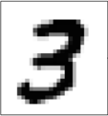
1.1. Giới thiệu về Mạng nơ-ron tích chập (CNN)
Bài 01
Sơ đồ mạng nơ-ron tích chập (CNN):
Các tầng convolution và pooling được lặp lại vài lần.
Có một tầng kết nối đầy đủ trước khi xuất dữ liệu.
Trích xuất tính năng
Phân loại
Dữ liệu xuất
0
0
0.02
0.95
0.03
0
0
0
0
0
Dữ liệu nhập
Tầng Convolution
Tầng Pooling
Tầng Dropout
Tầng kết nối đầy đủ
Lặp lại một vài lần
Notes:
Tại đây, sơ đồ thể hiện cấu trúc của CNN.
Lưu ý rằng trong “giai đoạn trích xuất thuộc tính”, tầng convolution và pooling được lặp lại vài lần.
Trong “giai đoạn phân loại”, thường có một tầng dropout và một tầng kết nối đầy đủ “được dàn trải”.
Giả sử rằng biến đáp ứng đã được mã hóa one-hot.

Slide 22

1.1. Giới thiệu về Mạng nơ-ron tích chập (CNN)
Bài 01
Bài tập Coding số 0706
Làm theo các bước thực hành trong tệp “ex_0706.ipynb”.
Notes:
MỤC ĐÍCH CỦA PHẦN THỰC HÀNH NÀY
Trong phần thực hành này, chúng ta sẽ sử dụng mạng nơ-ron tích chập (hình ảnh thang độ xám).
HƯỚNG DẪN THỰC HÀNH
Nhấp vào nút Window.
Tìm kiếm “anaconda prompt” và Chạy.
Nhập lệnh "jupyter notebook" và nhấn Enter.
Trong Jupyter Notebook, chuyển đến thư mục chứa các tệp thực hành. (Nếu bạn chưa có file thực hành, hãy hỏi người hướng dẫn của bạn)
Nhấp vào thư mục Bài tập Coding.
Nhấp vào tệp ex_0701.ipynb.
Xem lại các ví dụ về các chủ đề dưới đây
Thư viện NumPy.
Thông tin cơ bản về NumPy.
Tạo mảng NumPy
Lập chỉ mục và cắt mảng NumPy.
Thuộc tính NumPy và định hình lại.
Sửa đổi mảng NumPy.
(Tùy chọn) Sử dụng ô trống ở dưới cùng để thực hành nhu cầu cá nhân của riêng bạn.

Slide 23
1.1. Giới thiệu về Mạng nơ-ron tích chập (CNN)
Bài 01
Bài tập Coding số 0702
Làm theo các bước thực hành trong tệp ‘0702.ipynb'
Notes:
MỤC ĐÍCH CỦA PHẦN THỰC HÀNH NÀY
Trong phần thực hành này, bạn học cách tạo các mảng NumPy và làm việc với các thuộc tính của chúng.
HƯỚNG DẪN THỰC HÀNH
Nhấp vào nút Window.
Tìm kiếm “anaconda prompt” và Chạy.
Nhập lệnh "jupyter notebook" và nhấn Enter.
Trong Jupyter Notebook, chuyển đến thư mục chứa các tệp thực hành. (Nếu bạn chưa có file thực hành, hãy hỏi người hướng dẫn của bạn)
Nhấp vào thư mục Bài tập Coding.
Nhấp vào tệp ex_0702.ipynb.
Xem lại các ví dụ về các chủ đề dưới đây
Thư viện NumPy.
Thông tin cơ bản về NumPy.
Tạo mảng NumPy
Lập chỉ mục và cắt mảng NumPy.
Thuộc tính NumPy và định hình lại.
Sửa đổi mảng NumPy.
(Tùy chọn) Sử dụng ô trống ở dưới cùng để thực hành nhu cầu cá nhân của riêng bạn.

Slide 24
Bài 1.
Giới thiệu về mô hình CNN
1.1. Giới thiệu về Mạng nơ-ron tích chập (CNN)
1.2. Các thành phần của Mạng nơ-ron tích chập (CNN)
1.3. Xây dựng mạng nơ-ron tích chập sâu bằng các thành phần cơ bản
1.4. Xây dựng mạng thần kinh tích chập bằng TensorFlow

Slide 25
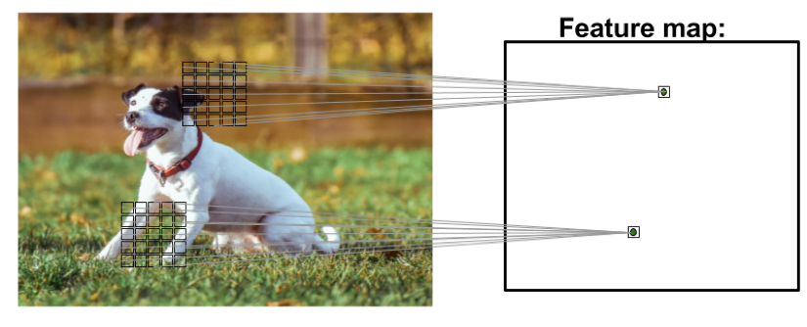
1.2. Các thành phần của Mạng nơ-ron tích chập (CNN)
Bài 01
Các thành phần của mạng nơ-ron tích chập (CNN)
CNN và việc học các lớp cụ thể
CNN có thể tự động tìm hiểu các tính năng hữu ích nhất cho tác vụ từ dữ liệu gốc.
Hình dưới đây cho thấy một bản đồ tính năng được tạo từ một hình ảnh đầu vào.
Bản đồ đặc trưng:
Notes:
Ở đây, một miếng vá 5 x 5 pixel tương ứng với một đơn vị trong bản đồ tính năng. Bản vá pixel cục bộ như vậy được gọi là trường tiếp nhận cục bộ.

Slide 26
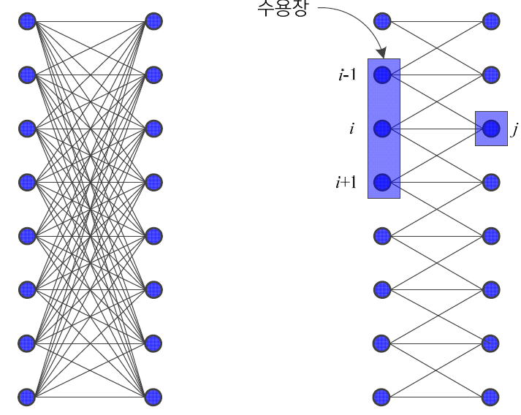
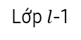
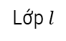
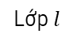
1.2. Các thành phần của Mạng nơ-ron tích chập (CNN)
DMLP và CNN
DMLP
Độ phức tạp cao do cấu trúc được kết nối đầy đủ
Tốc độ học chậm và khả năng trang bị quá mức
CNN
Cấu trúc liên thông từng phần (nối thưa) sử dụng phép tích chập để giảm độ phức tạp.
Hoạt động tích chập trích xuất các tính năng hữu ích
Lớp $l$-1
Lớp $l$
Lĩnh vực tiếp nhận
Lớp $l$-1
Lớp $l$
Thích hợp cho dữ liệu của cấu trúc lưới (âm thanh, video, v.v.)
Lĩnh vực tiếp nhận của nó tương tự như tầm nhìn của con người.
Có thể xử lý đầu vào có kích thước thay đổi
(a) DMLP (kết nối đầy đủ)
(b) CNN (kết nối một phần)
Cấu trúc liên kết một phần và trường tiếp nhận của CNN

Slide 27
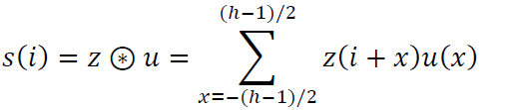
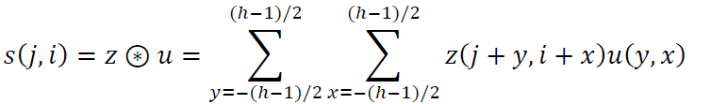
1.2. Các thành phần của Mạng nơ-ron tích chập (CNN)
Bài 01
Hoạt động tích chập
Convolution là một phép toán tuyến tính nhân các giá trị tương ứng và tạo ra tổng của chúng.
u là kernel, z là đầu vào, s là đầu ra (bản đồ đặc trưng)
1 chiều đầu vào
2 chiều đầu vào

Slide 28
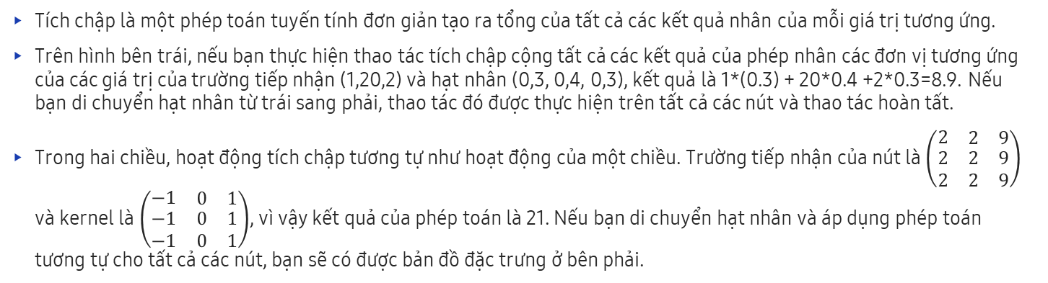
1.2. Các thành phần của Mạng nơ-ron tích chập (CNN)
Bài 01
Hoạt động tích chập
Tích chập là một phép toán tuyến tính đơn giản tạo ra tổng của tất cả các kết quả nhân của mỗi giá trị tương ứng.
Trên hình bên trái, nếu bạn thực hiện thao tác tích chập cộng tất cả các kết quả của phép nhân các đơn vị tương ứng của các giá trị của trường tiếp nhận (1,20,2) và hạt nhân (0,3, 0,4, 0,3), kết quả là 1*(0.3) + 20*0.4 +2*0.3=8.9. Nếu bạn di chuyển hạt nhân từ trái sang phải, thao tác đó được thực hiện trên tất cả các nút và thao tác hoàn tất.
Trong hai chiều, hoạt động tích chập tương tự như hoạt động của một chiều. Trường tiếp nhận của nút là $\left(\begin{matrix}2 & \begin{matrix}2 & 9\end{matrix} \\ \begin{matrix}2 \\ 2\end{matrix} & \begin{matrix}\begin{matrix}2 & 9\end{matrix} \\ \begin{matrix}2 & 9\end{matrix}\end{matrix}\end{matrix}\right)$ và kernel là $\left(\begin{matrix}−1 & \begin{matrix}0 & 1\end{matrix} \\ \begin{matrix}−1 \\ −1\end{matrix} & \begin{matrix}\begin{matrix}0 & 1\end{matrix} \\ \begin{matrix}0 & 1\end{matrix}\end{matrix}\end{matrix}\right)$, vì vậy kết quả của phép toán là 21. Nếu bạn di chuyển hạt nhân và áp dụng phép toán tương tự cho tất cả các nút, bạn sẽ có được bản đồ đặc trưng ở bên phải.
0
1
2
3
4
5
6
7
Đặc trưng
0
1
2
3
4
5
6
7
0
2 | 2 | 2 | 2 | 2 | 1 | 1 | 1
2 | 2 | 2 | 2 | 2 | 1 | 1 | 1
2 | 2 | 2 | 2 | 2 | 1 | 1 | 1
2 | 2 | 2 | 2 | 2 | 1 | 1 | 1
2 | 2 | 2 | 9 | 9 | 9 | 9 | 9
2 | 2 | 2 | 9 | 9 | 9 | 9 | 9
2 | 2 | 2 | 9 | 9 | 9 | 9 | 9
2 | 2 | 2 | 9 | 9 | 9 | 9 | 9
- | - | - | - | - | - | - | -
- | 0 | 0 | 0 | -3 | -3 | 0 | -
- | 0 | 0 | 0 | -3 | -3 | 0 | -
- | 0 | 7 | 7 | -2 | -2 | 0 | -
- | 0 | 14 | 14 | -1 | -1 | 0 | -
- | 0 | 21 | 21 | 0 | 0 | 0 | -
- | 0 | 21 | 21 | 0 | 0 | 0 | -
- | - | - | - | - | - | - | -
3 | 2 | 4 | 5 | 1 | 20 | 2 | 2
1
kernel
2
-1 | 0 | 1
-1 | 0 | 1
-1 | 0 | 1
kernel
0.3 | 0.4 | 0.3
3
4
5
Bản đồ đặc trưng
- | 2.9 | 3.7 | 3.5 | 7.9 | 8.9 | 7.4 | -
6
7
(a) tích chập 1 chiều
(b) tích chập 2 chiều

Slide 29
1.2. Các thành phần của Mạng nơ-ron tích chập (CNN)
Bài 01
Padding
Hoạt động ở biên giới dữ liệu là không thể, vì kernel nhô ra bên ngoài vùng dữ liệu.
Trong slide trước, các khu vực không thể thao tác được ký hiệu bằng -. Nếu kích thước của kernel là h và h là 3, số nút sẽ trở thành 2 trong đường viền. Trong các mạng nơ-ron sâu, các lớp tích chập được lặp lại nhiều lần. Sau đó, một số nút bị bỏ qua ở mức độ lớn.
Để ngăn chặn vấn đề như vậy, nó thực hiện cái được gọi là phần đệm như hình bên dưới. Nó đệm một lượng 0 cần thiết hoặc nhân đôi giá trị của nút liền kề.
0
1
2
3
4
5
6
7
0
1
2
3
4
5
6
7
0 | 3 | 2 | 4 | 5 | 1 | 20 | 2 | 2 | 0
3 | 3 | 2 | 4 | 5 | 1 | 20 | 2 | 2 | 2
0.3 | 0.4 | 0.3
0.3 | 0.4 | 0.3
1.8 | 2.9 | 3.7 | 3.5 | 7.9 | 8.9 | 7.4 | 1.4
2.7 | 2.9 | 3.7 | 3.5 | 7.9 | 8.9 | 7.4 | 2.0
(a) Padding 0
(b) Padding giá trị liền kề
Padding (các nút màu xám là các nút đệm)

Slide 30
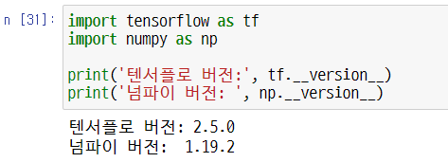
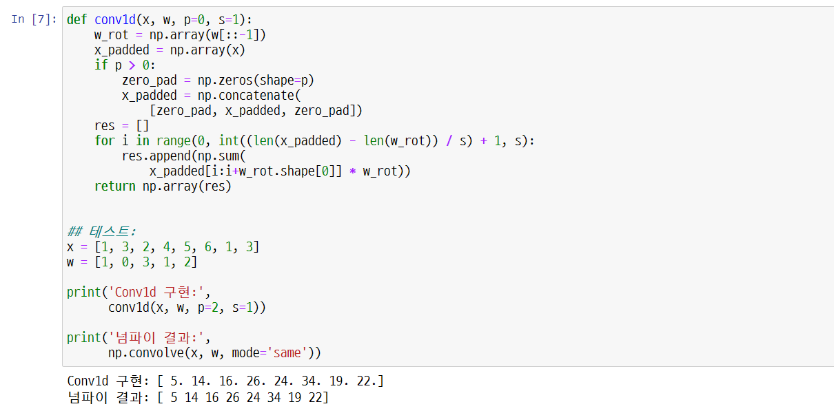
1.2. Các thành phần của Mạng nơ-ron tích chập (CNN)
Bài 01
Bài tập: tính toán hình dạng đầu ra tích chập
('TensorFlow version:', tf.__version__)
('Numpy Version:', np.__version__)
TensorFlow version
Numpy Version
## Test:
'Conv1d rendered:',
'NumPy Result:',
Conv1d rendered
NumPy Result

Slide 31
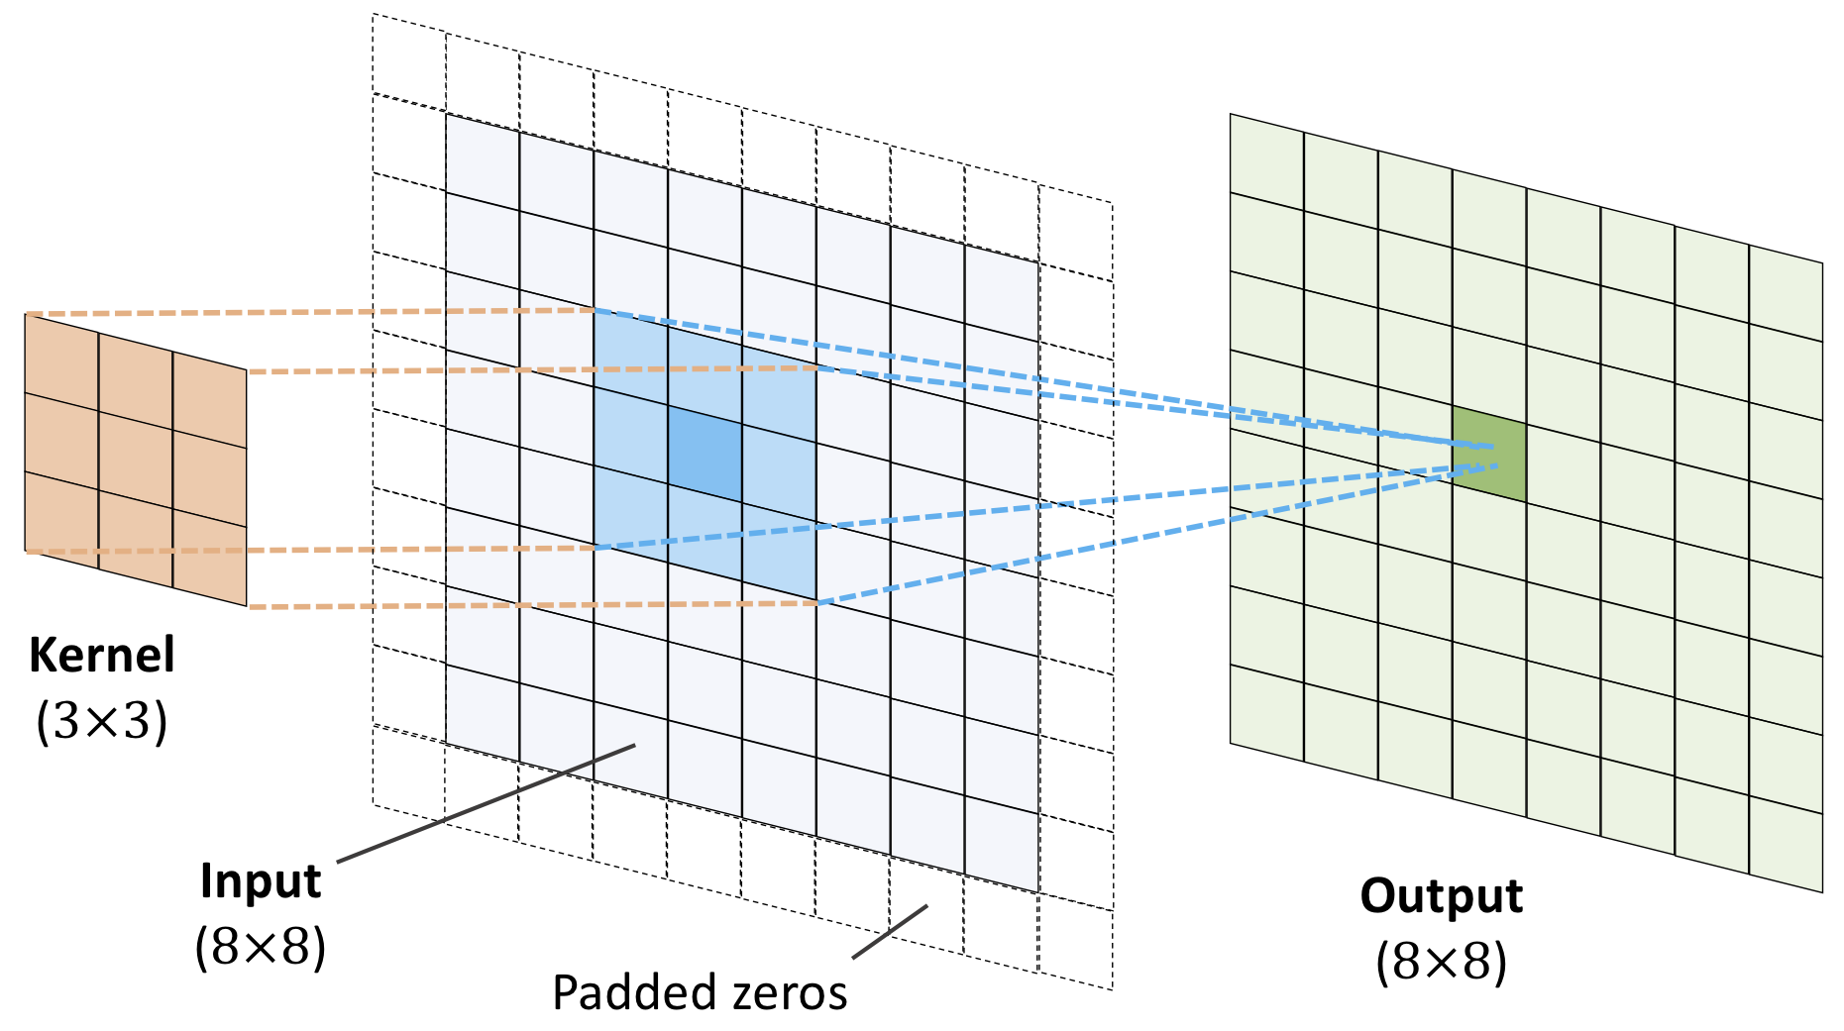
1.2. Các thành phần của Mạng nơ-ron tích chập (CNN)
Bài 01
Tích chập rời rạc 2D
Hình dưới đây cho thấy một tích chập của ma trận đầu vào 8 x 8 và kernel 3 x 3.
p=1 và các số 0 được đệm trong ma trận đầu vào. Do đó, tích chập 2D tạo ra đầu ra có kích thước 8 x 8.
Kernel
(3 X 3)
Đầu vào
(8 X 8)
Đầu ra
(8 X 8)
Padded 0

Slide 32
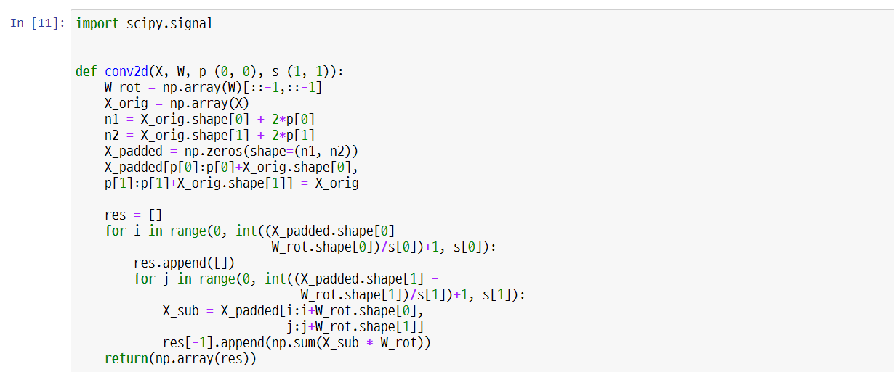
1.2. Các thành phần của Mạng nơ-ron tích chập (CNN)
Bài 01
Tích chập rời rạc 2D
Đoạn mã dưới đây là để triển khai tích chập rời rạc 2D với hàm con2D.

Slide 33
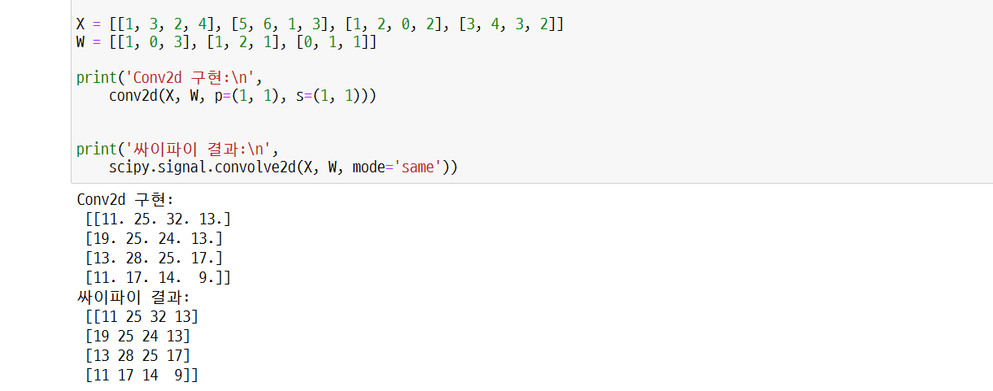
1.2. Các thành phần của Mạng nơ-ron tích chập (CNN)
Bài 01
Tích chập rời rạc 2D
Trong scipy.signal, hàm scipy.signal.convolve2d tính toán tích chập rời rạc 2D.
('Rendering Conv2d:\n',
('scipy results:\n',
Rendering Conv2d:
scipy results:

Slide 34
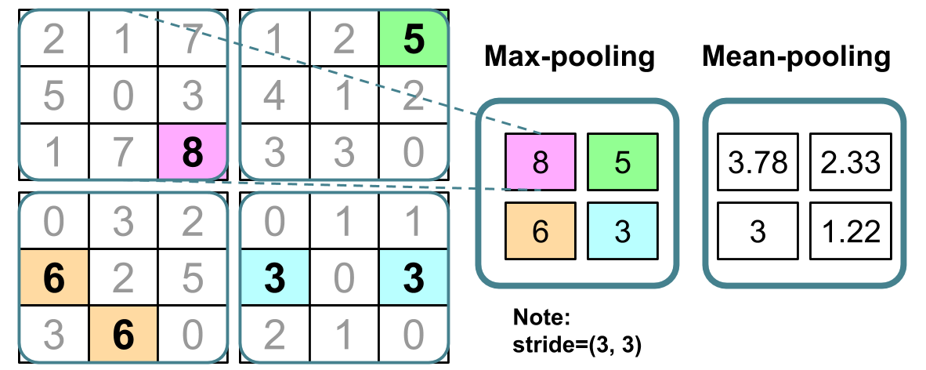
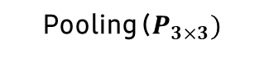
1.2. Các thành phần của Mạng nơ-ron tích chập (CNN)
Bài 01
lấy mẫu phụ
Lấy mẫu phụ là một hoạt động tổng hợp điển hình của hai loại được áp dụng cho CNN.
Đó là tổng hợp tối đa và tổng hợp trung bình (hoặc tổng hợp trung bình).
Nói chung, lớp tổng hợp được ký hiệu là Pn1×n2.
Chỉ số dưới biểu thị giá trị tối đa và kích thước của pixel liền kề để gộp trung bình.
Số lượng pixel liền kề là kích thước của tổng hợp.
Pooling ($P_{3×3})$
Tối đa-pooling
Trung bình-pooling
Lưu ý:
Stride=(3, 3)

Slide 35
1.2. Các thành phần của Mạng nơ-ron tích chập (CNN)
Bài 01
Lợi ích của Pooling
Pooling làm tăng hiệu quả tính toán vì nó làm giảm kích thước của đối tượng địa lý.
Việc giảm các tính năng cũng làm giảm khả năng trang bị quá mức
Pooling vẫn là một thành phần trung tâm của cấu trúc CNN, nhưng một số cấu trúc CNN được phát triển mà không sử dụng các lớp pooling.
Họ sử dụng lớp tích chập của stride 2 thay vì lớp pooling để giảm kích thước của bản đồ tính năng.
Một lớp tích chập của stride 2 có thể được coi là một lớp pooling có trọng số học tập.
Để biết thêm thông tin, hãy tham khảo các đề tài so sánh các cấu trúc CNN khác nhau sử dụng và không sử dụng các lớp pooling.

Slide 36
Bài 1.
Giới thiệu về mô hình CNN
1.1. Giới thiệu về Mạng nơ-ron tích chập (CNN)
1.2. Các thành phần của Mạng nơ-ron tích chập (CNN)
1.3. Xây dựng mạng nơ-ron tích chập sâu bằng các thành phần cơ bản
1.4. Xây dựng Mạng nơ-ron tích hợp bằng TensorFlow

Slide 37
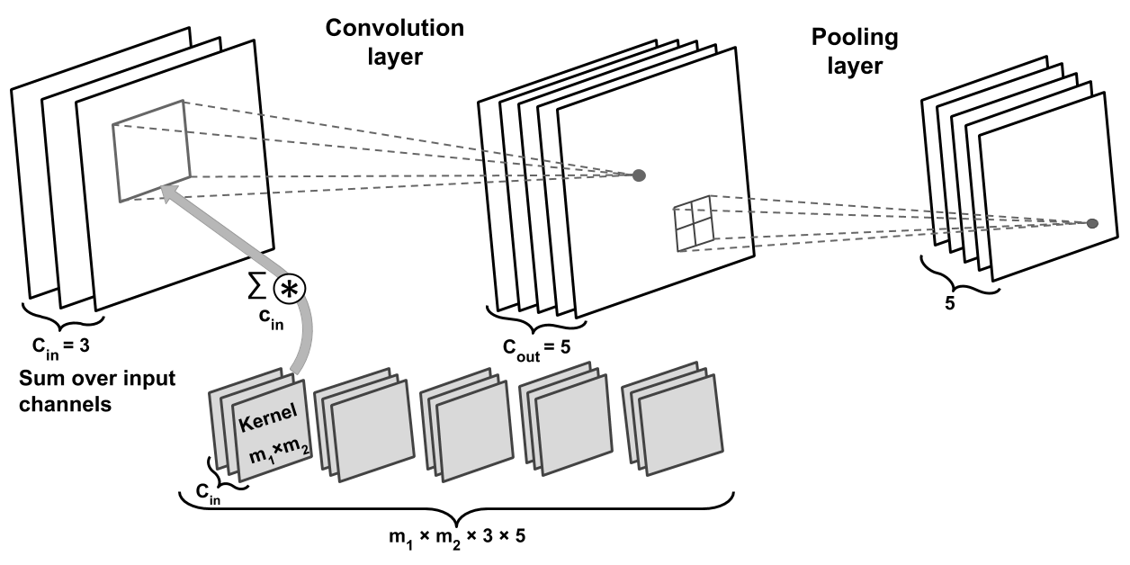
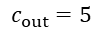
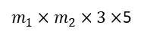
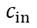
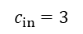
1.3. Xây dựng mạng nơ-ron tích chập sâu bằng các thành phần cơ bản
Bài 01
Xây dựng mạng nơ-ron chuyển đổi sâu bằng cách sử dụng các thành phần cơ bản
Quản lý nhiều đầu vào hoặc kênh màu
Hãy lập công thức tính toán CNN trong bài tập dưới đây bao gồm lớp tích chập và lớp pooling.
Trong bài tập có ba kênh đầu vào.
Kernel Tensor là 4 chiều.
Mỗi ma trận kernel có kích thước m1×m2 . Mỗi ma trận đầu vào có một kernel, vì vậy tổng cộng có ba kernel.
Tổng cộng năm kernel tensor để tạo ra năm bản đồ tính năng đầu vào.
Có một lớp pooling để lấy mẫu phụ của bản đồ đối tượng địa lý.
lớp tích chập
Lớp Pooling
$$c_{in}$$
5
$$c_{in}=3$$
$$c_{out}=5$$
Tổng trên kênh đầu vào
$m_{1}×m_{2}×3×$5

Slide 38
1.3. Xây dựng mạng nơ-ron tích chập sâu bằng các thành phần cơ bản
Bài 01
Chính quy hóa để ngăn chặn trang bị quá mức trong mạng nơ-ron (1/3)
Đối với cả mạng nơ-ron và CNN được kết nối đầy đủ, rất khó để xác định kích thước của mạng.
Để có hiệu suất chất lượng, bạn cần điều chỉnh kích thước của ma trận trọng lượng và số lớp.
Dung lượng của một mạng cho biết mức độ phức tạp của một chức năng có thể được xấp xỉ.
Các mạng có số lượng tham số tương đối nhỏ dễ bị thiếu do dung lượng nhỏ.
Hiệu suất giảm đi vì nó không thể tìm hiểu cấu trúc vốn có của tập dữ liệu.
Tuy nhiên, một mạng lớn có thể dễ dàng trở nên quá tải.
Nếu mạng đó học dữ liệu huấn luyện, nó sẽ hoạt động tốt trên tập dữ liệu huấn luyện, nhưng nó sẽ không hoạt động trong các tập dữ liệu khác.

Slide 39
1.3. Xây dựng mạng nơ-ron tích chập sâu bằng các thành phần cơ bản
Bài 01
Chính quy hóa để ngăn chặn quá mức trong mạng lưới nơ-ron (2/3)
Trong các vấn đề học máy thực tế, bạn không thể biết trước kích thước phù hợp của mạng.
Bạn có thể giải quyết vấn đề như vậy bằng một phương pháp được mô tả bên dưới.
Đầu tiên, hãy xây dựng một mạng tương đối lớn (một mạng lớn hơn mức thực sự cần thiết) để mạng hoạt động trơn tru với tập dữ liệu huấn luyện.
Sau đó, để tránh khớp quá mức, hãy áp dụng nhiều phương pháp chính quy hóa để cải thiện hiệu suất tổng quát hóa trên các tập dữ liệu mới, chẳng hạn như các tập dữ liệu thử nghiệm khác.
Điều này có thể ngăn chặn hoặc giảm tác động của việc trang bị quá mức vì quy trình chuẩn hóa L1 và quy trình hóa L2 bổ sung hình phạt cho hàm mất mát, do đó giảm kích thước của trọng lượng trong quá trình đào tạo.
Cả chuẩn hóa L1 và chuẩn hóa L2 đều có thể được sử dụng cho mạng nơ-ron, nhưng L2 được sử dụng thường xuyên hơn.
Sau đó, có các phương pháp như bỏ học để chuẩn hóa các mạng nơ-ron.

Slide 40
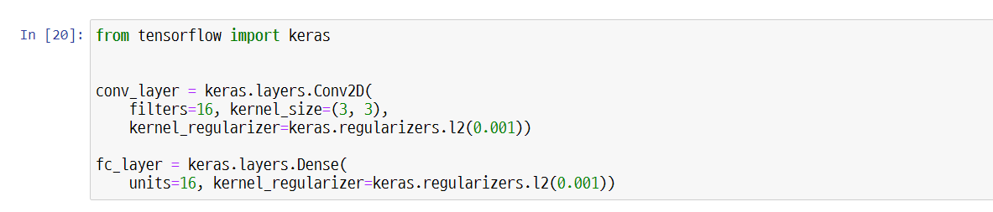
1.3. Xây dựng mạng nơ-ron tích chập sâu bằng các thành phần cơ bản
Bài 01
Chính quy hóa để ngăn chặn quá mức trong mạng lưới nơ-ron (3/3)
Với API Keras, như trong hình bên dưới, bạn có thể dễ dàng chèn hình phạt L2 vào hàm mất mát với tham số bộ điều chỉnh kernel. (điều này được tự động phản ánh trên hàm mất mát)

Slide 41
1.3. Xây dựng mạng nơ-ron tích chập sâu bằng các thành phần cơ bản
Bài 01
Hàm mất để phân loại
Trong các chương trước, bạn đã học nhiều hàm kích hoạt như ReLu, sigmoid, tanh, v.v.
Một số chức năng kích hoạt như ReLu sử dụng lớp ẩn ở giữa mạng nơ-ron để thêm phi tuyến tính.
Các hàm như sigmoid (đối với phân loại nhị phân) và softmax (đối với phân loại đa lớp) in xác suất bao gồm lớp bằng cách được thêm vào lớp cuối cùng (lớp đầu ra).
Nếu chức năng kích hoạt simoid hoặc somftmax không được bao gồm trong lớp đầu ra, mô hình sẽ tính toán logit thay vì xác suất bao gồm lớp.
Nếu phân loại là vấn đề chính, bạn nên chọn một hàm mất phù hợp để đào tạo mô hình theo loại vấn đề (nhị phân hoặc đa lớp) và loại đầu ra (logit hoặc xác suất)
Entropy chéo nhị phân là một hàm mất mát để phân loại nhị phân (với một bài đầu ra).
Entropy chéo phân loại là một hàm mất mát để phân loại nhiều lớp
API Keras cung cấp hai tùy chọn để giảm entropy chéo theo danh mục.
Trong một tùy chọn, nhãn được cung cấp dưới dạng đại diện một lần (ví dụ: [0, 0, 1, 0]. Mặt khác, nhãn số nguyên (ví dụ: y=2)
Về sau, thuật ngữ này còn được gọi là biểu thức 'thưa thớt' trong Keras.

Slide 42
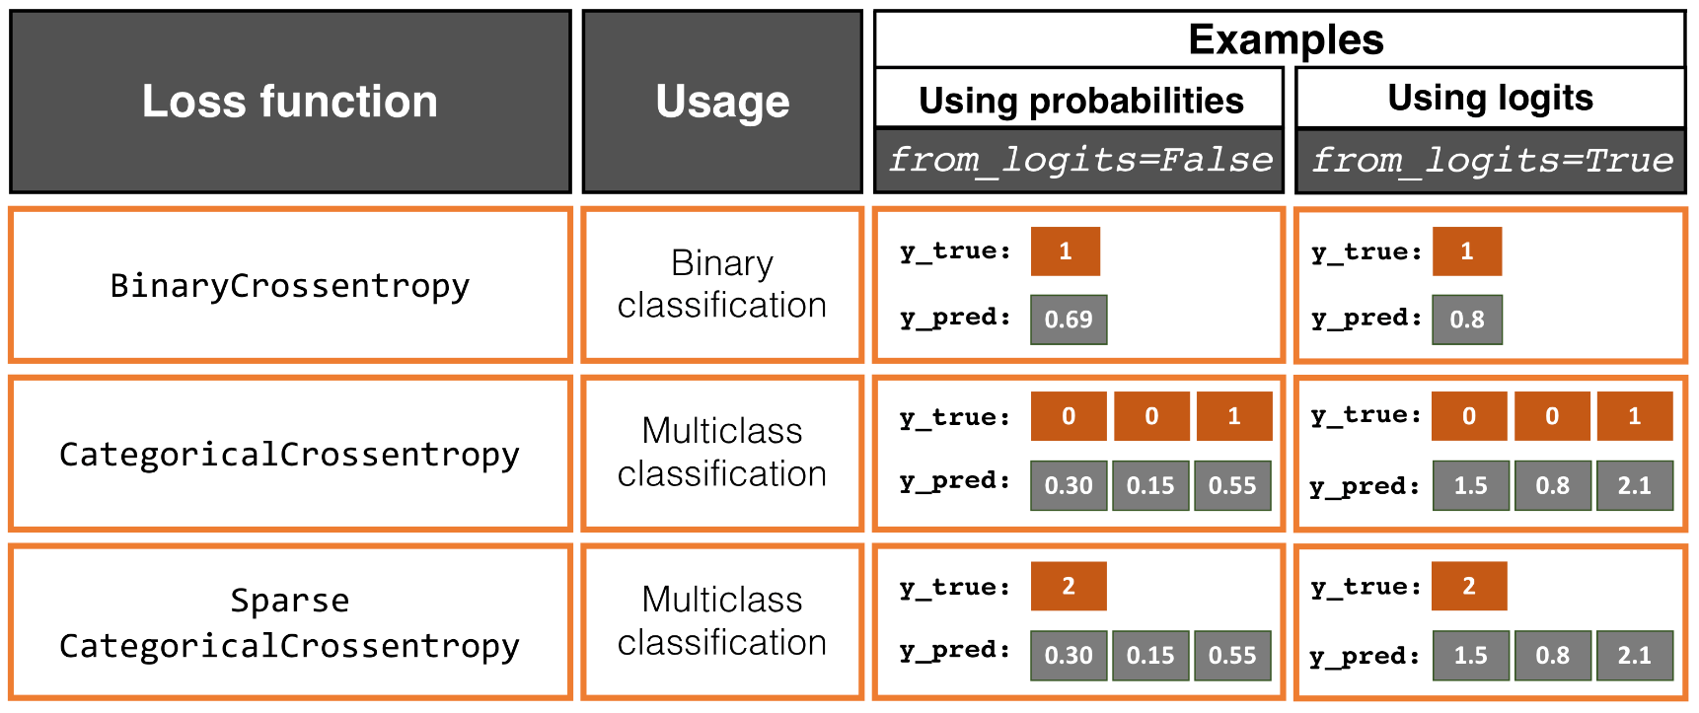
1.3. Xây dựng mạng nơ-ron tích chập sâu bằng các thành phần cơ bản
Bài 01
Hàm mất để phân loại
Biểu đồ sau đây cho thấy ba hàm mất mát có thể sử dụng trong Keras để phân loại nhiều lớp trong các nhãn được mã hóa một lần nóng và phân loại nhiều lớp cho các nhãn số nguyên.
Ba hàm mất mát cung cấp hai tùy chọn, để nhận logit hoặc khả năng bao gồm lớp cho giá trị xác suất.
Ví dụ
Hàm mất mát
Sử dụng
Sử dụng xác suất
Sử dụng logits
Phân loại
nhị phân
Phân loại
nhiều lớp
Phân loại
nhiều lớp
Notes:
Thứ hạng của hình ảnh đen trắng cho đầu vào CNN.

Slide 43
1.3. Xây dựng mạng nơ-ron tích chập sâu bằng các thành phần cơ bản
Bài 01
Hàm mất để phân loại
Nói chung, người ta thường ưu tiên tính toán tổn thất entropy chéo bằng logit thay vì xác suất bao gồm lớp, để ổn định số.
Bằng cách sử dụng logit làm đầu vào cho hàm mất mát và chỉ định logits=True, hàm TensorFlow tương ứng sẽ tính toán hiệu quả dẫn xuất của hàm mất mát cho tổn thất và trọng số.
Điều này là do bạn không cần tính toán các phần toán học nhất định khi logit được cung cấp làm đầu vào.

Slide 44
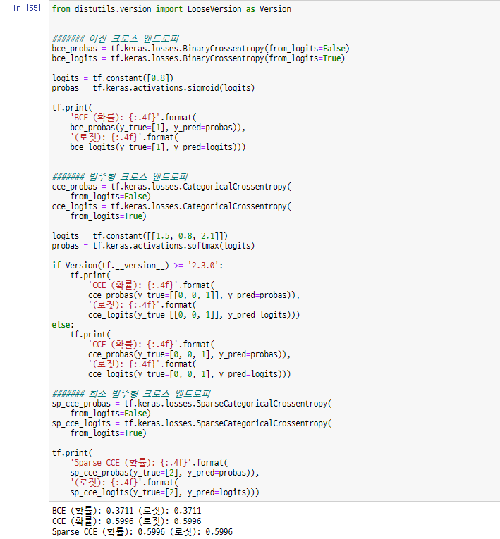
1.3. Xây dựng mạng nơ-ron tích chập sâu bằng các thành phần cơ bản
Bài 01
Đoạn mã sau đây cho thấy cách sử dụng ba hàm mất mát khi logit hoặc xác suất bao gồm lớp được cung cấp làm đầu vào.
####### Binary cross entropy
'BCE (probability): {:.4f}'.format(
'(logit): {:.4f}'.format(
Notes:
Rank of the black and white image for CNN input.

Slide 45
1.3. Xây dựng mạng nơ-ron tích chập sâu bằng các thành phần cơ bản
Bài 01
Đoạn mã sau đây cho thấy cách sử dụng ba hàm mất mát khi logit hoặc xác suất bao gồm lớp được cung cấp làm đầu vào.
####### Categorial cross entropy
'CCE (probability): {:.4f}'.format(
'(logit): {:.4f}'.format(
'CCE (probability): {:.4f}'.format(
'(logit): {:.4f}'.format(
Notes:
Rank of the black and white image for CNN input.

Slide 46
1.3. Xây dựng mạng nơ-ron tích chập sâu bằng các thành phần cơ bản
Bài 01
Đoạn mã sau đây cho thấy cách sử dụng ba hàm mất mát khi logit hoặc xác suất bao gồm lớp được cung cấp làm đầu vào.
####### Sparse categorial cross entropy
'Sparse CCE (probability): {:.4f}'.format(
'(logit): {:.4f}'.format(
BCE (probability): 0.3711 (Logit): 0.3711
CCE (probability): 0.5996 (Logit): 0.5996
Sparse CCE (probability): 0.5996 (Logit): 0.5996
Notes:
Rank of the black and white image for CNN input.

Slide 47
1.3. Xây dựng mạng nơ-ron tích chập sâu bằng các thành phần cơ bản
Bài 01
Hàm mất để phân loại
Đôi khi, entropy chéo phân loại được sử dụng để phân loại nhị phân.
Thông thường, một mô hình trả về một giá trị đầu ra cho mỗi mẫu trong phân loại nhị phân.
Đầu ra này có thể được coi là xác suất P [lớp=1] của lớp tích cực (ví dụ lớp 1).
Trong các bài toán phân loại nhị phân, P[class=0] = 1 - P[class=1]
Bạn không cần thêm Bài đầu ra để tạo xác suất của lớp phủ định.
Thông thường, một mẫu nhận được hai đầu ra, mỗi đầu ra được xác định là xác suất cho mỗi loại (P[class=0] hoặc P[class=1])
Trong trường hợp như vậy, nên chuẩn hóa đầu ra (nghĩa là tính tổng bằng 1) bằng cách sử dụng hàm softmax (thay vì sigmoid logistic)
Ở đây, entropy chéo phân loại là hàm mất mát thích hợp.

Slide 48
Bài 1.
Giới thiệu về mô hình CNN
1.1. Giới thiệu về Mạng nơ-ron tích chập (CNN)
1.2. Các thành phần của Mạng nơ-ron tích chập (CNN)
1.3. Xây dựng mạng nơ-ron tích chập sâu bằng các thành phần cơ bản
1.4. Xây dựng Mạng nơ-ron tích hợp bằng TensorFlow

Slide 49
1.4. Xây dựng Mạng nơ-ron tích hợp bằng TensorFlow
Bài 01
Xây dựng Mạng nơ-ron tích hợp bằng TensorFlow
Xây dựng Mạng nơ-ron tích hợp bằng TensorFlow
Cho đến nay, bạn đã xây dựng mạng nơ-ron để nhận dạng số viết tay bằng cách sử dụng công cụ ước tính TensorFlow và sử dụng nhiều API TensorFlow khác nhau.
Đạt được độ chính xác 89% khi sử dụng DNNClassifier có hai lớp ẩn.
Tại đây, hãy xây dựng CNN để nhận dạng số viết tay và kiểm tra xem nó có hoạt động tốt hơn MLP (DNNClassifier)
Kết nối đầy đủ khéo léo giải quyết vấn đề này.
Đối với các ứng dụng có chức năng như nhận dạng số tài khoản ngân hàng viết tay, một sai sót nhỏ có thể dẫn đến tổn thất lớn.
Tốt nhất là giảm lỗi càng nhiều càng tốt.

Slide 50
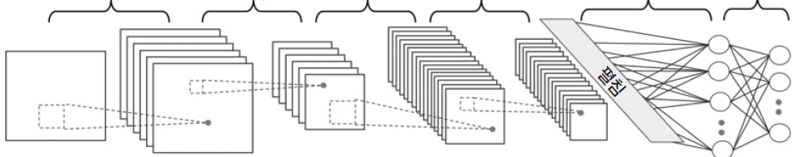
1.4. Xây dựng Mạng nơ-ron tích hợp bằng TensorFlow
Bài 01
Cấu trúc CNN nhiều lớp
Cấu trúc mạng cho bài tập này được thể hiện trong hình bên dưới.
Đầu vào là hình ảnh thang độ xám 28 x 28.
Kích thước của tensor đầu vào là kích thước lô x 28 x 28 x 1 xem xét số lượng kênh ( 1 vì đó là hình ảnh thang độ xám) và bố cục của lô hình ảnh đầu vào.
Dữ liệu đầu vào đi qua hai lớp tích chập với nhân 5 x 5.
Tích chập đầu tiên in ra 32 bản đồ đặc trưng và lần thứ hai in ra 64 bản đồ đặc trưng.
Mỗi lớp tích chập được theo sau bởi thao tác gộp tối đa P2×2 để lấy mẫu con.
Sau đó, đầu ra của lớp được kết nối đầy đủ được chuyển đến lớp được kết nối đầy đủ thứ hai, đây là lớp softmax cuối cùng.
Trang trình bày tiếp theo hiển thị cấu trúc mạng mà bạn đang xây dựng.
Tích chập
5x5x32
Pooling 2 x 2
Tích chập
5x5x64
Pooling 2 x 2
Kết nối đầy đủ
Kết nối
đầy đủ
Expanded
28x28x1
28x28x28
14x14x32
14x14x64
7x7x64
1024
10

Slide 51
1.4. Xây dựng Mạng nơ-ron tích hợp bằng TensorFlow
Cấu trúc CNN nhiều lớp
Kích thước tensor của mỗi lớp như sau.
input: [batchsize×28×28×1]
convolution_1: [batchsize×28×28×32]
pooling_1: [batchsize×14×14×32]
convolution_2: [batchsize×14×14×64]
pooling_2: [batchsize×7×7×64]
fully connected_1: [batchsize×1024]
fully connected and softmax layer: [batchsize×10]
Nó duy trì kích thước của bản đồ tính năng và đầu vào ở cùng cấp độ bằng cách sử dụng strides=1 trên lớp tích chập.
Lớp tổng hợp phụ đã lấy mẫu hình ảnh bằng cách sử dụng strides=2 và giảm kích thước của bản đồ tính năng đầu ra.
Hãy xây dựng mạng thần kinh này bằng API TensorFlow Keras.

Slide 52
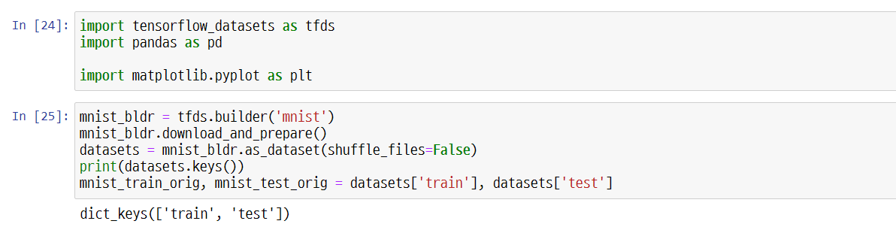
1.4. Xây dựng Mạng nơ-ron tích hợp bằng TensorFlow
Bài 01
Tải và xử lý trước dữ liệu
Bộ dữ liệu MNIST
Bạn đã học được hai phương pháp để tải tập dữ liệu bằng mô-đun tensorflow_datasets.
Một phương pháp đang thực hiện theo ba bước và phương pháp kia, đơn giản hơn, đang sử dụng hàm tải bao gồm ba bước này.
Ba bước để tải tập dữ liệu MNIST như trên.
Notes:
Nếu bạn không tắt xáo trộn ban đầu, tập dữ liệu sẽ được xáo trộn mỗi khi dữ liệu lô nhỏ được trích xuất.
Một bài tập về hoạt động như vậy được bao gồm trong sổ ghi chép jupyter của chương này.
Bạn có thể quan sát số lượng nhãn thay đổi trong tập dữ liệu xác thực do phần tách thử nghiệm/xác thực bị xáo trộn.
Sau đó, hiệu suất của mô hình được ước tính không chính xác do các bộ dữ liệu kiểm tra và xác thực được trộn lẫn.

Slide 53
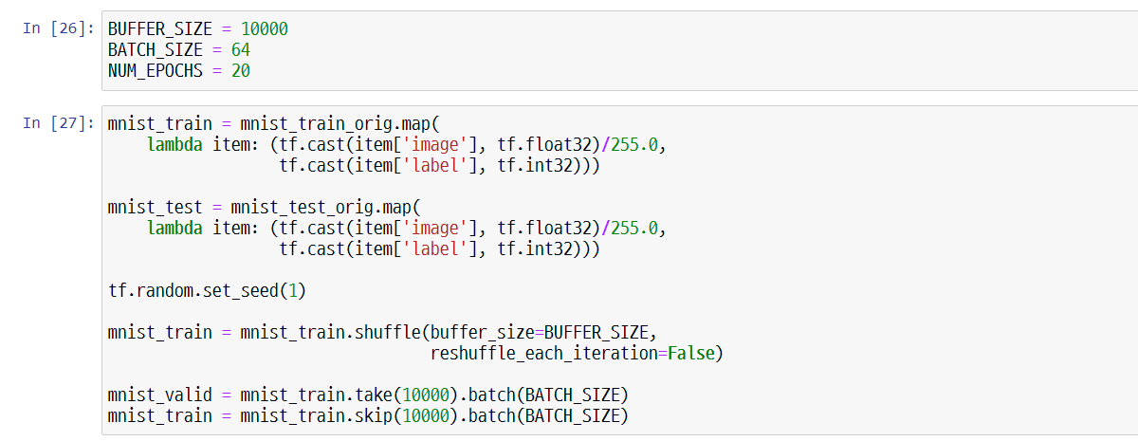
1.4. Xây dựng Mạng nơ-ron tích hợp bằng TensorFlow
Bài 01
Tải và xử lý trước dữ liệu
Bạn có thể tách tập dữ liệu thử nghiệm và tập dữ liệu xác thực như sau. (1/2)
Tập dữ liệu MNIST được cung cấp dưới dạng tập dữ liệu đào tạo và tập dữ liệu thử nghiệm.
Tại đây, bạn cũng sẽ tạo tập dữ liệu xác thực từ tập dữ liệu thử nghiệm.
Trong bước thứ ba, bạn đã chỉ định tham số shuffle_files=False trong phương thức .as_dataset().

Slide 54
1.4. Xây dựng Mạng nơ-ron tích hợp bằng TensorFlow
Bài 01
Tải và xử lý trước dữ liệu
Bạn có thể tách tập dữ liệu thử nghiệm và tập dữ liệu xác thực như sau. (2/2)
Điều này ngăn chặn xáo trộn ban đầu.
Điều này là do nó phải chia tập dữ liệu thử nghiệm thành các tập dữ liệu thử nghiệm nhỏ hơn và tập dữ liệu xác thực.

Slide 55
1.4. Xây dựng Mạng nơ-ron tích hợp bằng TensorFlow
Bài 01
Xây dựng CNN bằng API TensorFlow Keras
Xếp chồng các lớp tích chập, pooling, dropout và kết nối đầy đủ bằng cách sử dụng lớp Keras Sequential để xây dựng CNN trong TensorFlow. API lớp Kears cung cấp lớp cho từng lớp này.
Để xây dựng một lớp với lớp Conv2D, hãy chỉ định số lượng bộ lọc (số lượng bản đồ tính năng đầu ra) và kích thước của hạt nhân. Ngoài ra, có nhiều tham số hơn có thể sửa đổi các hoạt động của lớp tích chập. Được sử dụng rộng rãi nhất là sải chân (giá trị ban đầu là 1 trong các kích thước x, y) và phần đệm. Phần đệm có thể được chỉ định là phần đệm giống nhau hoặc phần đệm hợp lệ.
Conv2D: tf.keras.layers.Conv2D
filters
kernel_size
strides
padding
MaxPool2D: tf.keras.layers.MaxPool2D
pool_size
strides
padding
Dropout: tf.keras.layers.Dropout2D
rate
tf.keras.layers.Conv2D: một lớp tích chập hai chiều
tf.keras.layers.MaxPool2D and tf.keras.layers.AvgPool2D
: các lớp lấy mẫu phụ (maxpooling và meanpooling)
tf.keras.layers.Dropout
: một lớp thực thi dropout để chuẩn hóa.
Notes:
※ Tham khảo tài liệu chính thức về (https://www.tensorf low.org/api_docs/python/tf/keras/layers/Conv2D) để biết các thông số khác.

Slide 56
1.4. Xây dựng Mạng nơ-ron tích hợp bằng TensorFlow
Bài 01
Xây dựng CNN bằng API TensorFlow Keras
Bây giờ bạn đã học về lớp, hãy xây dựng mô hình CNN từ slide trước.
Đoạn mã sau sử dụng lớp Sequential và thêm lớp tích chập và pooling.
Đã thêm hai lớp tích chập vào mô hình.
Mỗi lớp chập sử dụng kernel 5x5 và padding ‘same'
Như đã đề cập trước đó, việc sử dụng padding=‘same’ sẽ bảo toàn kích thước hướng không gian của bản đồ đối tượng địa lý (kích thước dọc và ngang)
Đầu vào và đầu ra có cùng chiều cao và chiều rộng (số lượng kênh thay đổi tùy thuộc vào số lượng bộ lọc).
Lớp tổng hợp tối đa có kích thước 2 x2 và sải chân 2 làm giảm kích thước định hướng của không gian xuống một nửa.
(Nếu thông strides không được chỉ định trên MaxPool2D, thì nó được khởi tạo với kích thước pooling)

Slide 57
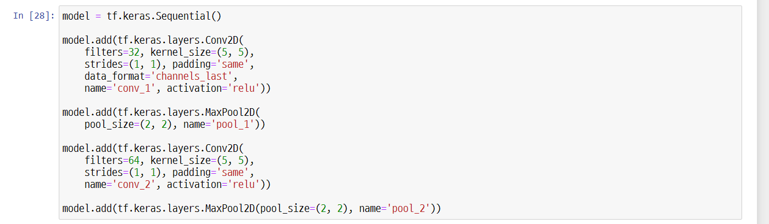
1.4. Xây dựng Mạng nơ-ron tích hợp bằng TensorFlow
Bài 01
Xây dựng CNN bằng API TensorFlow Keras

Slide 58
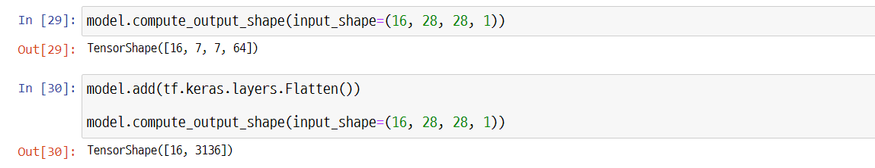
1.4. Xây dựng Mạng nơ-ron tích hợp bằng TensorFlow
Bài 01
Xây dựng CNN bằng API TensorFlow Keras
Trong giai đoạn này, bạn có thể tính toán kích thước của bản đồ đối tượng theo cách thủ công nhưng sử dụng Keras API sẽ thuận tiện hơn.
Hình dạng đầu ra được tính như để đáp ứng với hình dạng đầu vào được chỉ định bởi một bộ dữ liệu là (16, 7, 7, 64)
Đây là bản đồ tính năng có 64 kênh, chiều cao và chiều rộng là 7 x 7.
Thứ nguyên đầu tiên là thứ nguyên lô được chỉ định ngẫu nhiên là 16 tại đây.
Thay vào đó, nó có thể được chỉ định là None trong input_shape=(None, 28, 28, 1)
Lớp tiếp theo được thêm vào là lớp dày đặc (hoặc lớp được kết nối đầy đủ)
Cần phải xây dựng bộ phân loại trên lớp tích chập và tổng hợp.
Đầu vào của lớp này là hạng 2, nghĩa là [kích thước lô x số lượng đơn vị đầu vào]
Đầu ra của lớp trước phải được trải theo lớp dày đặc.
Notes:
Thứ hạng của hình ảnh đen trắng cho đầu vào CNN.

Slide 59
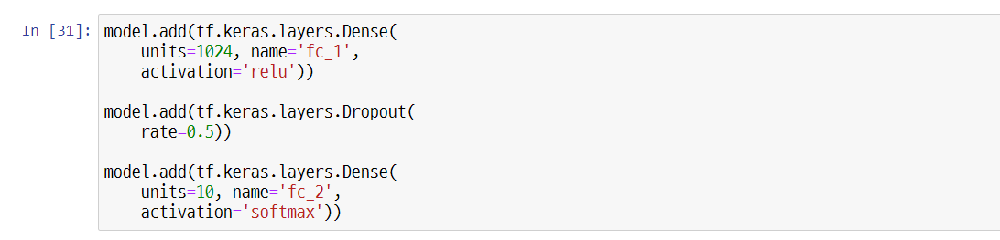
1.4. Xây dựng Mạng nơ-ron tích hợp bằng TensorFlow
Bài 01
Xây dựng CNN bằng API TensorFlow Keras
Như bạn có thể thấy từ kết quả của phương thức compute_output_shape, kích thước đầu vào của lớp dày đặc được thiết lập tốt.
Sau đó, thêm hai lớp dày đặc và chèn một lớp dropout giữa hai lớp.
fc_2, là lớp được kết nối đầy đủ, có mười Bài đầu ra tương ứng với mười nhãn lớp từ tập dữ liệu MNIST.
Hơn nữa, nó sử dụng chức năng kích hoạt softmax để có được xác suất bao gồm lớp của mẫu đầu vào.
Tổng xác suất của mỗi mẫu là 1. (một mẫu chỉ thuộc một lớp)
Tham khảo phần 'các hàm mất mát để phân loại', hàm mất mát nào nên được sử dụng ở đây?
Phân loại nhiều lớp sử dụng nhãn số nguyên (thưa thớt) (không phải nhãn được mã hóa một lần nóng) sử dụng SparseCategoricalCrossentropy.
Notes:
Thứ hạng của hình ảnh đen trắng cho đầu vào CNN.

Slide 60
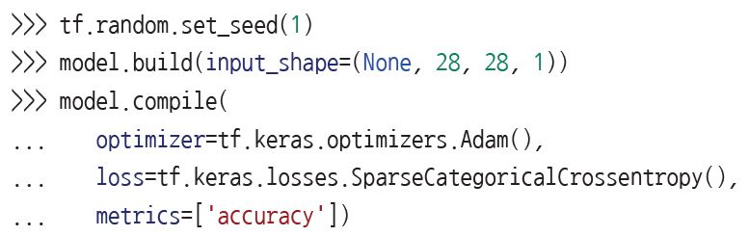
1.4. Xây dựng Mạng nơ-ron tích hợp bằng TensorFlow
Bài 01
Xây dựng CNN bằng API TensorFlow Keras
Đoạn mã sau triệu tập phương thức build () cho độ trễ thời gian thay đổi, sau đó triệu tập phương thức biên dịch ().
Model này được huấn luyện bởi phương thức fit().
Nếu bạn sử dụng một phương pháp được chuẩn bị tốt cho đào tạo và đánh giá (phương pháp đánh giá () và dự đoán ()), nó sẽ tự động định cấu hình chế độ của lớp bỏ học và kiểm soát thông minh quy mô đầu ra của các đơn vị ẩn.

Slide 61
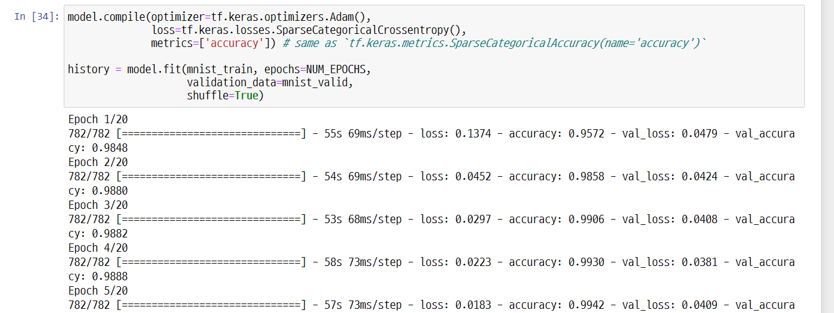
1.4. Xây dựng Mạng nơ-ron tích hợp bằng TensorFlow
Bài 01
Xây dựng CNN bằng API TensorFlow Keras
Hãy đào tạo mô hình CNN này bằng cách sử dụng bộ dữ liệu xác thực này được tạo để theo dõi các quá trình học tập.
Notes:
Thứ hạng của hình ảnh đen trắng cho đầu vào CNN.

Slide 62
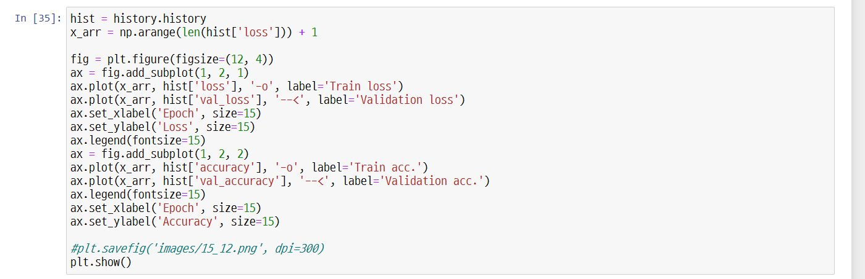
1.4. Xây dựng Mạng nơ-ron tích hợp bằng TensorFlow
Bài 01
Xây dựng CNN bằng API TensorFlow Keras
Bạn có thể vẽ một đường cong học tập sau giai đoạn đào tạo thứ 20.
Notes:
Thứ hạng của hình ảnh đen trắng cho đầu vào CNN.

Slide 63
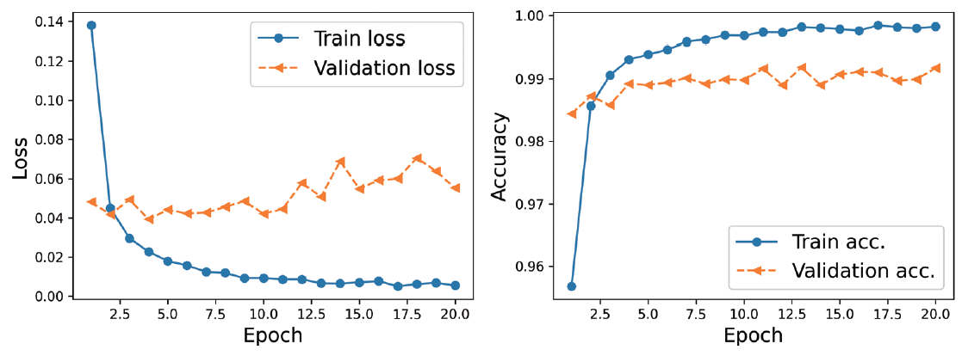
1.4. Xây dựng Mạng nơ-ron tích hợp bằng TensorFlow
Bài 01
Xây dựng CNN bằng API TensorFlow Keras
Mất mát và độ chính xác của tập dữ liệu đào tạo và xác nhận
Train loss
Validation loss
Mất mát
Độ chính xác
Train acc.
Validation acc.
Epoch
Epoch

Slide 64
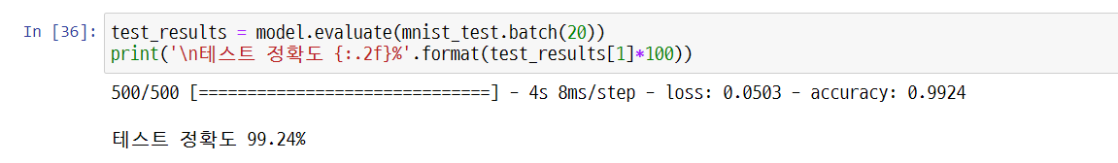
1.4. Xây dựng Mạng nơ-ron tích hợp bằng TensorFlow
Bài 01
Xây dựng CNN bằng API TensorFlow Keras
Như bạn đã xem chương trước, bạn sử dụng phương thức .evaluate để đánh giá một mô hình được đào tạo trong tập dữ liệu thử nghiệm
'\n test accuracy {:.2f}%'.format(test_results[1]*100))
test accuracy
Mô hình CNN này đạt độ chính xác 99,24%
Notes:
Thứ hạng của hình ảnh đen trắng cho đầu vào CNN.

Slide 65
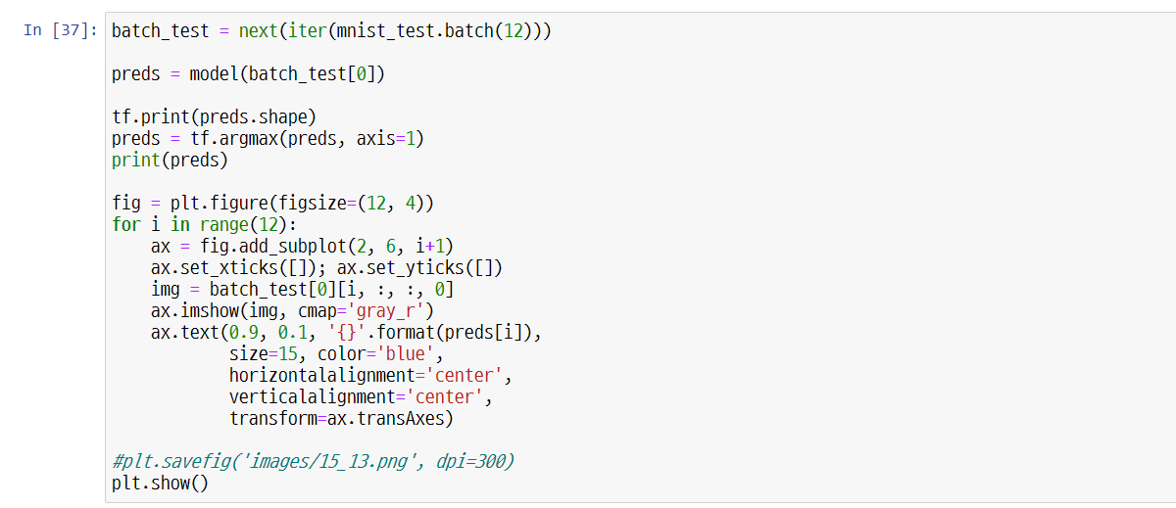
1.4. Xây dựng Mạng nơ-ron tích hợp bằng TensorFlow
Bài 01
Xây dựng CNN bằng API TensorFlow Keras
Cuối cùng, sau khi nhận được kết quả dự đoán ở dạng xác suất bao gồm lớp, bạn có thể sửa đổi nhãn dự đoán bằng cách tìm đơn vị xác suất tối đa bằng cách sử dụng hàm tf.argmax.
Hãy thực hiện điều này trên 12 mẫu lô và vẽ biểu đồ đầu vào và nhãn dự đoán.
Notes:
Thứ hạng của hình ảnh đen trắng cho đầu vào CNN.

Slide 66
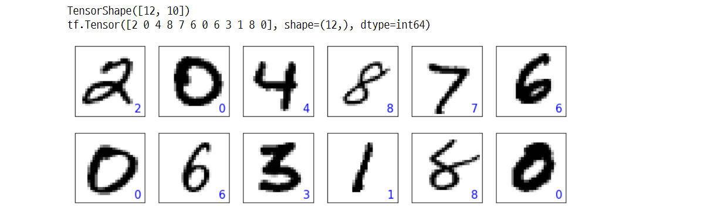
1.4. Xây dựng Mạng nơ-ron tích hợp bằng TensorFlow
Bài 01
Xây dựng CNN bằng API TensorFlow Keras
Notes:
Thứ hạng của hình ảnh đen trắng cho đầu vào CNN.

Slide 67
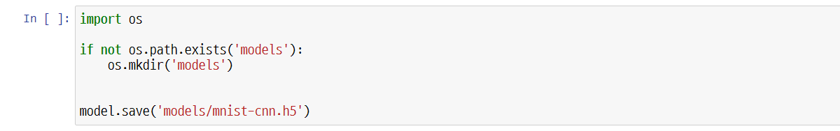
1.4. Xây dựng Mạng nơ-ron tích hợp bằng TensorFlow
Bài 01
Xây dựng CNN bằng API TensorFlow Keras
Notes:
Thứ hạng của hình ảnh đen trắng cho đầu vào CNN.

Slide 68
Bài 2.
Mạng nơ-ron hồi quy (RNN) cho mô hình hóa dữ liệu tuần tự
2.1. Giới thiệu về Mạng nơ-ron hồi quy (RNN)
2.2. Ô nhớ dài-ngắn hạn

Slide 69
2.1. Giới thiệu về Mạng nơ-ron hồi quy (RNN)
Bài 02
Mạng nơ-ron hồi quy (RNN)
Về Mạng nơ-ron hồi quy (RNN):
RNN là một mạng nơ-ron sâu thường được sử dụng với dữ liệu chuỗi.
Chuỗi có trật tự rõ ràng; các bước được sắp xếp theo trình tự thời gian.
Ta cần một mô hình có thể xem xét tự tương quan.
Notes:
RNN là một mạng nơ-ron sâu chuyên xử lý dữ liệu chuỗi.

Slide 70
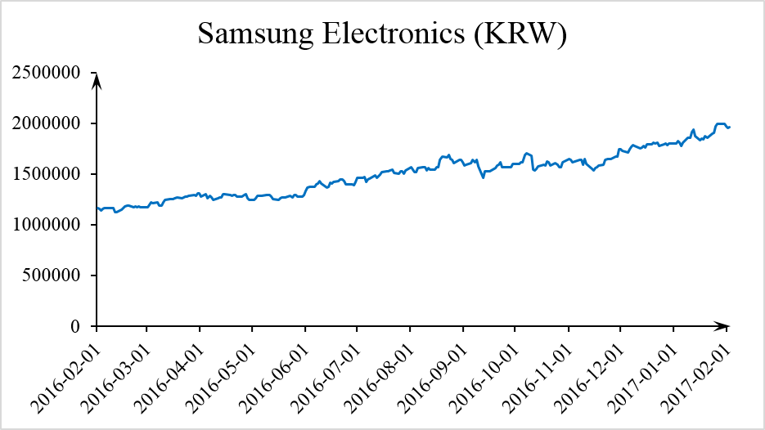
2.1. Giới thiệu về Mạng nơ-ron hồi quy (RNN)
Bài 02
Về Mạng nơ-ron hồi quy (RNN):
Ví dụ về dữ liệu chuỗi:
a) Chuỗi thời gian.
b) Ngôn ngữ tự nhiên viết tay và truyền miệng.
“Học máy là nghiên cứu khoa học về các thuật toán và mô hình thống kê mà hệ thống máy tính sử dụng để thực hiện một tác vụ cụ thể mà không cần có hướng dẫn rõ ràng, thay vào đó sẽ dựa trên các mẫu và suy luận.”
Notes:
Những ví dụ thường thấy của dữ liệu chuỗi là:
a) Chuỗi thời gian.
b) Ngôn ngữ tự nhiên viết tay và truyền miệng.

Slide 71
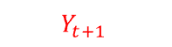
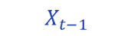
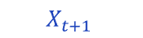
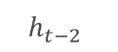
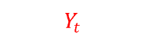
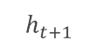
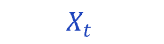
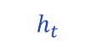


2.1. Giới thiệu về Mạng nơ-ron hồi quy (RNN)
Bài 02
Về Mạng nơ-ron hồi quy (RNN):
$$Y_{t−1}$$
$$Y_{t}$$
$$Y_{t+1}$$
Dữ liệu xuất
$$h_{t−2}$$
$$h_{t−1}$$
$$h_{t}$$
$$h_{t+1}$$
Ẩn
$X_{t−1}$
$$X_{t}$$
$$X_{t+1}$$
Dữ liệu nhập
time
Tại mỗi bước thời gian, có hai dữ liệu nhập: từ bước trước đó và từ bên ngoài.
Notes:
Ở cấu trúc của RNN, có thể có một dữ liệu nhập và một dữ liệu xuất ở mỗi bước thời gian.
Các nút thường được gọi là “ô nhớ”.

Slide 72










2.1. Giới thiệu về Mạng nơ-ron hồi quy (RNN)
Bài 02
Về Mạng nơ-ron hồi quy (RNN):
$$Y_{t−1}$$
$$Y_{t}$$
$$Y_{t+1}$$
Dữ liệu xuất
$$h_{t−2}$$
$$h_{t−1}$$
$$h_{t}$$
$$h_{t+1}$$
Ẩn
$X_{t−1}$
$$X_{t}$$
$$X_{t+1}$$
Dữ liệu nhập
Thời gian
Ở mỗi bước thời gian, có thể có một tầng với vài nút.
Notes:
Ở mỗi bước thời gian, có thể có một tầng với vài nút.

Slide 73










2.1. Giới thiệu về Mạng nơ-ron hồi quy (RNN)
Bài 02
Chuỗi vào và chuỗi ra:
Hữu dụng để dự đoán chuỗi thời gian, dịch máy, v.v.
$$Y_{0}$$
$$Y_{1}$$
$$Y_{2}$$
$$Y_{3}$$
$$Y_{4}$$
$X_{0}$
$X_{1}$
$X_{2}$
$X_{3}$
$X_{4}$
Notes:
RNN có thể có dữ liệu nhập và xuất ở mỗi bước thời gian.
Đây là mô hình “chuỗi vào và chuỗi ra”.

Slide 74
2.1. Giới thiệu về Mạng nơ-ron hồi quy (RNN)
Bài 02
Chuỗi vào và vectơ ra:
Hữu dụng để phân loại (gắn nhãn) cho tài liệu văn bản.
$$Y_{4}$$
$X_{0}$
$X_{1}$
$X_{2}$
$X_{3}$
$X_{4}$
Notes:
RNN có thể có dữ liệu nhập ở tất cả các bước và chỉ có dữ liệu xuất ở bước cuối cùng.
Đây là mô hình “chuỗi vào và vectơ ra”.

Slide 75
2.1. Giới thiệu về Mạng nơ-ron hồi quy (RNN)
Bài 02
Vectơ vào và chuỗi ra:
Hữu dụng để tạo ra các chuỗi văn bản gán cho đầu vào vectơ.
$$Y_{0}$$
$$Y_{1}$$
$$Y_{2}$$
$$Y_{3}$$
$$Y_{4}$$
$X_{0}$
Notes:
RNN chỉ có dữ liệu nhập ở bước đầu tiên và dữ liệu xuất ở tất cả các bước.
Đây là mô hình “vectơ vào và chuỗi ra”.

Slide 76
Bài 2.
Mạng nơ-ron hồi quy (RNN) cho mô hình hóa dữ liệu tuần tự
2.1. Giới thiệu về Mạng nơ-ron hồi quy (RNN)
2.2. Ô nhớ dài-ngắn hạn

Slide 77






2.2. Ô nhớ dài-ngắn hạn
Bài 02
Ô nhớ dài-ngắn hạn
Ô nhớ dài-ngắn hạn (LSTM):
Cải thiện các ô RNN thông thường và duy trì tương quan lâu dài.
$$Y_{t}$$
$$C_{t−1}$$
×
+
$$C_{t}$$
tanh
×
×
σ
σ
tanh
σ
$$Y_{t−1}$$
$$Y_{t}$$
$$X_{t}$$
Notes:
Một ô RNN không thể duy trì một bộ nhớ dài hạn (tương quan).
Do vậy, một loại bộ nhớ mới tên là LSTM đã được phát minh.
ô LSTM có cấu trúc bên trong khá phức tạp.
Chúng ta sẽ không đi sâu tìm hiểu chi tiết.

Slide 78



2.2. Ô nhớ dài hạn ngắn hạn
Bài 02
Ô nhớ dài-ngắn hạn (LSTM):
$C_{t}$= “trạng thái ô” and 𝜎= hàm Sigmoid.
$$Y_{t}$$
$$C_{t−1}$$
×
+
$$C_{t}$$
tanh
×
×
σ
σ
tanh
σ
$$Y_{t−1}$$
$$Y_{t}$$
$$X_{t}$$
Notes:
Ô LSTM có dữ liệu nhập và dữ liệu xuất cũng như “trạng thái ô”.
Bên trong có “cổng” hoạt động với các hàm Sigmoid và hyperbolic tang (tanh).

Slide 79






2.2. Ô nhớ dài hạn ngắn hạn
Bài 02
Ô nhớ dài-ngắn hạn (LSTM):
Các ô LSTM có thể tạo thành một chuỗi giống như ô RNN thông thường.
$$Y_{t−1}$$
$$Y_{t}$$
$$Y_{t+1}$$
$$X_{t−1}$$
$$X_{t}$$
$$X_{t+1}$$
Notes:
Giống với các ô RNN thông thường, ô LSTM cũng có thể tạo thành mạng.

Slide 80
Bài 3.
Bài 3.
Mạng nơ-ron đối nghịch tạo ra để tạo hình ảnh không tồn tại
3.1. Bộ mã hóa tự động
3.2. Giới thiệu về Mạng đối nghịch phát sinh (GAN)
3.3. Bài tập về mạng lưới đối nghịch phát sinh

Slide 81
3.1. Bộ mã hóa tự động
Bài 03
Bộ mã hóa tự động
Về bộ mã hóa tự động
Trước khi nghiên cứu các cơ chế của GAN, bạn phải tìm hiểu bộ mã hóa tự động nén và giải nén dữ liệu đào tạo.
Bộ mã hóa tự động cơ bản không thể tạo dữ liệu mới, nhưng cơ chế cơ bản của nó giúp hiểu được GAN.
Mục tiêu chính của GAN là tổng hợp một dữ liệu mới có cùng phân phối với tập dữ liệu huấn luyện.
Vì hình thức ban đầu của GAN không cần dữ liệu nhãn nên nó được coi là kiểu học không giám sát.
Phần mở rộng của GAN ban đầu có thể được coi là phương pháp học tập không giám sát và giám sát.

Slide 82



3.1. Bộ mã hóa tự động
Bài 03
Bộ mã hóa tự động
Về bộ mã hóa tự động
Có thể được sử dụng để “nén” dữ liệu bằng cách giảm chiều.
Bao gồm các phần mã hóa và giải mã đối xứng.
Dữ liệu xuất $Y$
Dữ liệu nhập = $X$
Dữ liệu xuất $≅X$
Mã hóa
Giải mã
Notes:
Bộ mã hóa tự động là một ANN khá đơn giản, rất hữu dụng để trích xuất thuộc tính và giảm chiều.
Lưu ý rằng dữ liệu xuất thực tế được lấy từ tầng (ẩn) giữa!
Trên thực tế, có thể có nhiều hơn một tầng ẩn.

Slide 83



3.1. Bộ mã hóa tự động
Bài 03
Về bộ mã hóa tự động
Số nút dữ liệu nhập = Số nút dữ liệu xuất > Số nút ở các tầng ẩn.
Dữ liệu xuất $Y$
Dữ liệu nhập = $X$
Dữ liệu xuất $≅X$
Notes:
Số nút ở tầng ẩn giữa ít hơn số nút ở tầng dữ liệu nhập và xuất.
Do vậy, lấy dữ liệu xuất từ tầng ẩn giữa dẫn đến phép biểu diễn giảm chiều.

Slide 84





3.1. Bộ mã hóa tự động
Bài 03
Về bộ mã hóa tự động:
Ma trận trọng số mã hóa $W_{e}$ và ma trận trọng số giải mã $W_{d}$ có quan hệ với nhau: $W_{d}=W_{e}^{t}$.
Dữ liệu nhập $Y$
Dữ liệu xuất = $X$
Dữ liệu nhập $≅X$
$$W_{e}$$
$$W_{d}$$
Notes:
Ma trận trọng số mã hóa $W_{e}$ và ma trận trọng số giải mã $W_{d}$ có thể được huấn luyện độc lập hoặc có liên hệ với nhau.

Slide 85
3.1. Bộ mã hóa tự động
Hãy xem xét kỹ cấu trúc của bộ mã hóa tự động một lần nữa.
Bộ mã hóa tự động được xây dựng bằng cách kết nối hai mạng nơ-ron, mạng nơ-ron bộ mã hóa và mạng nơ-ron giải mã.
Mạng nơ-ron mã hóa
Mạng thần kinh bộ mã hóa mã hóa p chiều vectơ z (nghĩa là z ∈ Rp), được nhận từ vectơ đặc trưng đầu vào d chiều liên quan đến mẫu x (nghĩa là x ∈ Rd). Nói cách khác, vai trò của bộ mã hóa là học cách lập mô hình hàm z = f(x).
Vectơ được mã hóa z được gọi là vectơ tiềm ẩn hoặc biểu thức tính năng tiềm ẩn.
Nói chung, kích thước của vectơ tiềm ẩn nhỏ hơn kích thước của mẫu đầu vào. Nghĩa là, p < d.
Có thể nói rằng bộ mã hóa nén dữ liệu.
Mạng nơ-ron giải mã
Bộ giải mã giải nén từ vectơ tiềm ẩn chiều thấp z.
Bộ giải mã có thể được coi là hàm = g(z).

Slide 86

3.1. Bộ mã hóa tự động
Hãy xem xét kỹ cấu trúc của bộ mã hóa tự động một lần nữa.
Trong hình này, bộ mã hóa và giải mã bao gồm lớp được kết nối đầy đủ của chính nó.
Bộ mã hóa tự động không có lớp ẩn (như mạng nơ-ron nhiều lớp), nhưng nó có thể được tích hợp vào bộ mã hóa tự động sâu bằng cách chèn nhiều lớp ẩn phi tuyến tính.
Sau đó, nó có thể học các chức năng nén và tái tạo dữ liệu hiệu quả hơn.
Trong phần này, bộ mã hóa tự động sử dụng các lớp được kết nối đầy đủ.
Tuy nhiên, khi sử dụng hình ảnh, bạn có thể sử dụng các lớp tích chập thay vì các lớp được kết nối đầy đủ.
Latent vector
encoder
decoder

Slide 87
3.1. Bộ mã hóa tự động
Bài 03
Bài tập codding số 0703a
Làm theo các bước thực hành trong tệp ‘ex_0703a.ipynb'
Notes:
MỤC ĐÍCH CỦA PHẦN THỰC HÀNH NÀY
Trong phần thực hành này, bạn học cách tạo các mảng NumPy và làm việc với các thuộc tính của chúng.
HƯỚNG DẪN THỰC HÀNH
Nhấp vào nút Window.
Tìm kiếm “anaconda prompt” và Run.
Nhập lệnh "jupyter notebook" và nhấn Enter.
Trong Jupyter Notebook, chuyển đến thư mục chứa các tệp thực hành. (Nếu bạn chưa có file thực hành, hãy hỏi người hướng dẫn của bạn)
Nhấp vào thư mục Bài tập mã hóa.
Nhấp vào tệp ex_0703a.ipynb.
Xem lại các ví dụ về các chủ đề dưới đây
Thư viện NumPy.
Thông tin cơ bản về NumPy.
Tạo mảng NumPy.
Lập chỉ mục và cắt mảng NumPy.
Thuộc tính NumPy và định hình lại.
Sửa đổi mảng NumPy.
(Tùy chọn) Sử dụng ô trống ở dưới cùng để thực hành nhu cầu cá nhân của riêng bạn.

Slide 88
3.1. Bộ mã hóa tự động
Bài 03
Bài tập coding số 0703b
Làm theo các bước thực hành trong tệp ‘ex_0703b.ipynb'
Notes:
MỤC ĐÍCH CỦA PHẦN THỰC HÀNH NÀY
Trong phần thực hành này, bạn học cách tạo các mảng NumPy và làm việc với các thuộc tính của chúng.
HƯỚNG DẪN THỰC HÀNH
Nhấp vào nút Window.
Tìm kiếm “anaconda prompt” và Run.
Nhập lệnh "jupyter notebook" và nhấn Enter.
Trong Jupyter Notebook, chuyển đến thư mục chứa các tệp thực hành. (Nếu bạn chưa có file thực hành, hãy hỏi người hướng dẫn của bạn)
Nhấp vào thư mục Bài tập mã hóa.
Nhấp vào tệp ex_0703B.ipynb.
Xem lại các ví dụ về các chủ đề dưới đây
Thư viện NumPy.
Thông tin cơ bản về NumPy.
Tạo mảng NumPy.
Lập chỉ mục và cắt mảng NumPy.
Thuộc tính NumPy và định hình lại.
Sửa đổi mảng NumPy.
(Tùy chọn) Sử dụng ô trống ở dưới cùng để thực hành nhu cầu cá nhân của riêng bạn.

Slide 89
Bài 3.
Bài 3.
Mạng nơ-ron đối nghịch tạo ra để tạo hình ảnh không tồn tại
3.1. Bộ mã hóa tự động
3.2. Giới thiệu về Mạng đối nghịch phát sinh (GAN)
3.3. Bài tập về mạng lưới đối nghịch phát sinh

Slide 90

3.2. Giới thiệu về Mạng đối nghịch phát sinh (GAN)
Bài 03
Mạng đối nghịch phát sinh (GAN)
Về Mạng đối nghịch phát sinh (GAN)
Bạn có thể phân biệt những bức ảnh thật với những bức ảnh giả không?
https://arxiv.org/abs/1812.04948
Notes:
Ảnh lấy từ bài báo đăng tại
https://arxiv.org/abs/1812.04948
GAN có thể tổng hợp nên hình ảnh giả không thể phân biệt với ảnh thật.

Slide 91





3.2. Giới thiệu về Mạng đối nghịch phát sinh (GAN)
Bài 03
Mô hình tổng quát cho dữ liệu tổng hợp mới
Autoencoder là mô hình xác định
Nghĩa là, sau khi bộ mã hóa tự động được đào tạo, bạn có thể tái tạo lại đầu vào x từ phiên bản nén có chiều thấp của nó.
Mặc dù bộ mã hóa tự động có thể tái cấu trúc đầu vào bằng cách chuyển đổi biểu thức đã nén nhưng nó không thể tạo dữ liệu mới
Tuy nhiên, một mô hình tổng quát (một biểu thức tiềm ẩn) có thể tạo ra một mẫu mới (𝒙 ) ̂từ vectơ ngẫu nhiên z.
Một mô hình thế hệ được thể hiện trong sơ đồ như sau.
Vectơ ngẫu nhiên z rất dễ lấy mẫu vì nó được tạo ra từ một phân bố đơn giản mà các đặc trưng đã biết một cách hoàn hảo.
Ví dụ: bạn có thể lấy mẫu từng Bài của z từ phân phối chẵn của phạm vi [-1, 1] (được viết là zi~Uniform(-1,1)) hoặc phân phối chuẩn chuẩn (được viết là zi~Normal(μ = 0, σ2= 1)
$$z$$
$$∼$$
Generative model
$$χ$$

Slide 92
3.2. Giới thiệu về Mạng đối nghịch phát sinh (GAN)
Bài 03
Mô hình tổng quát cho dữ liệu tổng hợp mới
Quan sát mô hình tổng quát, bạn có thể nhận thấy rằng bộ giải mã của bộ mã hóa tự động giống với mô hình tổng quát.
Cả hai đều nhận vectơ tiềm ẩn z làm đầu vào và tạo đầu ra trong không gian của x ( 𝑥 ̂ là bản dựng lại của đầu vào x trong bộ mã hóa tự động, trong khi đó là mẫu tổng hợp trong mô hình tổng quát)
Sự khác biệt lớn giữa hai mô hình là sự phân bố của z trong bộ mã hóa tự động là không xác định, nhưng nó hoàn toàn được biết đến trong mô hình tổng quát.
Autoencoder có thể được khái quát hóa để trở thành một mô hình tổng quát.
VAE là một trong những phương pháp để làm như vậy.

Slide 93
3.2. Giới thiệu về Mạng đối nghịch phát sinh (GAN)
Bài 03
Mô hình tổng quát cho dữ liệu tổng hợp mới
Trong VAE, sau khi nhận được mẫu đầu vào x, mạng bộ mã hóa sẽ tính toán giá trị trung bình μ và phương sai σ2 của phân phối vectơ tiềm ẩn.
Trong khi đào tạo VAE, nó sửa đổi mạng thần kinh sao cho giá trị trung bình và phương sai (trung bình bằng 0, phương sai đơn vị) điều chỉnh theo phân phối chuẩn chuẩn.
Sau khi huấn luyện mô hình VAE, hãy tách bộ mã hóa và sử dụng mạng thần kinh của bộ giải mã để tạo một mẫu 𝑥 ̂ mới bằng cách chèn vectơ z được lấy mẫu ngẫu nhiên dưới dạng phân phối Gaussian.
Có các mô hình tổng quát khác như mô hình tự hồi quy và mô hình dòng chảy chuẩn hóa.
Gần đây, GAN là kiến trúc mô hình tổng quát phổ biến nhất trong học sâu.

Slide 94


3.2. Giới thiệu về Mạng đối nghịch phát sinh (GAN)
Bài 03
Tạo mẫu mới với GAN
Giả sử một mạng nơ-ron tổng quát tạo ra hình ảnh đầu ra x từ một vectơ ngẫu nhiên đầu vào z được lấy mẫu từ một phân phối đã biết.
Đây được gọi là trình tạo (G) và =G(z) là đầu ra được tạo.
Sau đó, giả sử mục tiêu của mô hình là tạo ra hình ảnh khuôn mặt, tòa nhà, động vật, số viết tay như MNIST, v.v.
Mạng đối nghịch phát sinh (GAN) được giới thiệu bởi Ian Goodfellow vào năm 2014. Để dễ dàng giải thích về GAN, trước tiên, ông lấy trường hợp của kẻ giả mạo (Generator) và cảnh sát (Discriminator).
Dữ liệu ghi chú thực
Tiếng ồn
Generator
Ghi chú giả
Discriminator
Tiền thật?
Tiền giả?
Generator nên làm cho tiền giả càng giống thật càng tốt để Discriminator không thể phát hiện ra tiền giả!

Slide 95
3.2. Giới thiệu về Mạng đối nghịch phát sinh (GAN)
Bài 03
Tạo mẫu mới với GAN
Như mọi khi, hãy khởi tạo mạng thần kinh với giá trị trọng số ngẫu nhiên.
Hình ảnh đầu ra giống như tiếng ồn trắng khi chưa học được trọng lượng.
Giả sử một chức năng đánh giá chất lượng của một hình ảnh. (gọi là hàm đánh giá)
Để cải thiện chất lượng của hình ảnh được tạo ra, chức năng này có thể gửi phản hồi đến mạng nơ-ron để sửa đổi giá trị trọng số.
Tương tự như vậy, bạn có thể đào tạo trình tạo dựa trên phản hồi từ chức năng đánh giá.
Trình tạo sẽ học cách cải thiện đầu ra giống với hình ảnh thực.
Dữ liệu ghi chú thực
Tiếng ồn
Generator
Ghi chú giả
Discriminator
Tiền thật?
Tiền giả?

Slide 96



3.2. Giới thiệu về Mạng đối nghịch phát sinh (GAN)
Bài 03
Tạo mẫu mới với GAN
Hàm đánh giá được đề cập trong đoạn trước đơn giản hóa quá trình tạo ảnh. Câu hỏi thực sự là 'Có chức năng đa năng nào để đánh giá chất lượng của hình ảnh không và nếu có thì làm cách nào để xác định nó?'
Con người có thể đánh giá một hình ảnh từ đầu ra của mạng nơ-ron.
Một kết quả từ bộ não không thể được lan truyền ngược đến mạng nơ-ron (chưa).
Nếu bộ não con người có thể đánh giá chất lượng của một hình ảnh tổng hợp, liệu chúng ta có thể tạo ra một mô hình mạng nơ-ron thực hiện một nhiệm vụ tương tự không?
Đây là ý tưởng trung tâm đằng sau GAN.
Như bạn có thể thấy tiếp theo, mô hình GAN bao gồm một mạng nơ-ron khác có tên là bộ phân biệt (D).
Discriminator là một bộ phân loại học cách phân biệt hình ảnh tổng hợp 𝑥 ̂ với hình ảnh thực x.
$$z$$
Ảnh fake(tổng hợp)
generator
discriminator
1: thật
0: giả
Ảnh thật

Slide 97
3.2. Giới thiệu về Mạng đối nghịch phát sinh (GAN)
Bài 03
Tạo mẫu mới với GAN
Trong GAN, generator và discriminator được đào tạo cùng nhau.
Đầu tiên, sau khi khởi tạo trọng số của mô hình, bộ tạo sẽ tạo ra một hình ảnh không giống với hình ảnh thực.
Tương tự như vậy, bộ phân biệt có khả năng kém trong việc phân biệt hình ảnh giả tổng hợp với hình ảnh thực.
Khi thời gian trôi qua, (nghĩa là thông qua đào tạo), hai mạng nơ-ron sẽ cải thiện với sự tương tác lẫn nhau.
Hai mạng lưới nơ-ron thực hiện một trò chơi đối kháng.
Trình tạo học cách cải thiện đầu ra của nó để đánh lừa discriminator
Discriminator được đào tạo để phân biệt tốt hơn các hình ảnh tổng hợp.

Slide 98

3.2. Giới thiệu về Mạng đối nghịch phát sinh (GAN)
Bài 03
Tạo mẫu mới với GAN
Hàm mục tiêu của GAN trong luận án gốc như sau.
𝑉(𝜃^((𝐷) ), 𝜃^((𝐺) ) )=𝐸_(𝑥~𝑝_𝑑𝑎𝑡𝑎 (𝑥)) [log⁡(𝐷(𝑥))\]+𝐸_(𝑧~𝑝_𝑧 (𝑧) ) [log⁡〖(1−𝐷(𝐺(𝑧)))〗]
V(θ(D), θ(G)) được gọi là hàm giá trị
Đây có thể coi là sự bù đắp
Bạn cần tối đa hóa giá trị này cho discriminator (D) và giảm thiểu giá trị này cho generator (G)
D(x) là xác suất cho biết mẫu đầu vào x là thật hay giả.
𝐸_(𝑥~𝑝_𝑑𝑎𝑡𝑎 (𝑥)) [log⁡𝐷(𝑥) ] hiển thị giá trị mong đợi của biểu thức trong dấu ngoặc liên quan đến mẫu từ phân phối dữ liệu (phân phối từ mẫu thực
𝐸_(𝑧~𝑝_𝑧 (𝑧) ) [log⁡〖(1−𝐷(𝐺(𝑧)))〗] hiển thị giá trị mong đợi của biểu thức trong ngoặc liên quan đến vectơ đầu vào z
$$\min{\max{V(θ^{\left(D\right)},θ^{(G)}})}$$
$$G$$
$$D$$

Slide 99
3.2. Giới thiệu về Mạng đối nghịch phát sinh (GAN)
Bài 03
Tìm hiểu hàm mất generator và discriminator trong GAN
Đào tạo các mô hình GAN với chức năng đánh giá như vậy cần hai bước tối ưu hóa.
Tối đa hóa bồi thường cho người phân biệt đối xử
giảm thiểu bù cho máy phát điện
Một phương pháp đào tạo GAN thực tế xen kẽ hai bước này
(1) Cố định giá trị trọng số của một mạng nơ-ron và tối ưu hóa giá trị trọng số của mạng kia.
(2) Cố định mạng nơ-ron thứ hai và tối ưu hóa nắm tay.
Lặp lại điều này trong mỗi lần lặp lại đào tạo.
Giả sử bạn đang sửa chữa mạng nơ-ron của trình tạo và tối ưu hóa bộ phân biệt đối xử.
Cả hai số hạng của hàm giá trị V(θ(D), θ(G)) đều góp phần tối ưu hóa bộ phân biệt.
Thuật ngữ đầu tiên là tổn thất liên quan đến mẫu thực
Thuật ngữ thứ hai là tổn thất liên quan đến mẫu giả
Nếu bạn sửa G, hàm mục tiêu sẽ cực đại hóa V(θ(D) θ(G))
Đó là, làm cho discriminator tốt hơn giữa hình ảnh thật và giả

Slide 100

3.2. Giới thiệu về Mạng đối nghịch phát sinh (GAN)
Bài 03
Tìm hiểu hàm mất bộ tạo và bộ phân biệt đối xử trong GAN
Sau khi tối ưu hóa bộ phân biệt bằng cách sử dụng tổn thất từ các mẫu thật và giả, hãy sửa bộ phân biệt và tối ưu hóa trình tạo.
Trong trường hợp này, chỉ số hạng thứ hai của V(θ(D), θ(G)) đóng góp vào gradient của trình tạo.
Khi D cố định, hàm mục tiêu tối thiểu hóa V(θ(D), θ(G)) có thể được viết là
Theo luận án GAN của Goodfellow, hàm log(1-D(G(z))) đưa ra vấn đề mất độ dốc trong quá trình đào tạo ban đầu.
Do đó, trong giai đoạn ban đầu, đầu ra G(z) không giống như một mẫu thực.
Chắc chắn rằng D(G(z)) sẽ tiến gần đến 0.
Hiện tượng như vậy được gọi là bão hòa.
Để giải quyết vấn đề như vậy, bạn có thể viết hàm mục tiêu dành cho
tối thiểu hóa min┬𝐺⁡〖𝐸_(𝑧~𝑝_𝑧 (𝑧)) [log⁡(1−𝐷(𝐺(𝑧)))]〗 ở mức tối đa┬𝐺⁡〖𝐸_(𝑧~𝑝_𝑧 (𝑧) ) [log⁡( 𝐷(𝐺(𝑧)))]〗
Sửa đổi biểu thức như vậy có nghĩa là hoán đổi hình ảnh của các mẫu thực và giả trong quá trình đào tạo trình tạo và tìm giá trị nhỏ nhất của hàm tổng quát. Nói cách khác, thay đổi nhãn thành 1 mặc dù nó là 0 vì mẫu tổng hợp là giả mạo.
Sau đó, thay vì tăng tối đa max┬𝐺⁡〖𝐸_(𝑧~𝑝_𝑧 (𝑧) ) [log⁡(𝐷(𝐺(𝑧)))]〗
bạn có thể giảm thiểu tổn thất entropy chéo nhị phân bằng nhãn mới.

Slide 101





3.2. Giới thiệu về Mạng đối nghịch phát sinh (GAN)
Bài 03
Tìm hiểu hàm mất generator và discriminator trong GAN
Giới thiệu quy trình tối ưu chung cho đào tạo GAN
Hãy xem các nhãn dữ liệu có thể sử dụng để đào tạo GAN
Bạn có thể sử dụng hàm mất entropy chéo nhị phân nếu bộ phân biệt là bộ phân loại nhị phân (nghĩa là nhãn lớp cho hình ảnh giả và thật là 0 và 1)
Một nhãn trả lời cho mất discriminator có thể được phân biệt như sau.
Dữ liệu xuất (dự đoán)
Nhãn câu trả lời
Bước 1: cung cấp mẫu thực
discriminator
P(y=“real”∣$x$)
y=“real”
Bước 2: tạo mẫu giả và giao cho discriminator
generator
discriminator
∼
y=“fake”
P(y=“real”∣$x$)
Bước 3: đào tạo discriminator
discriminator
P(y=“real”∣$x$)
y=“real”
∼
Bước 4: đào tạo generator (dựa trên dự đoán của discriminator)
P(y=“real”∣$x$)
y=“fake”
∼
y=“real”
generator
P(y=“real”∣$x$)
Hình quá trình đào tạo GAN

Slide 102
3.2. Giới thiệu về Mạng đối nghịch phát sinh (GAN)
Bài 03
Tìm hiểu hàm mất generator và discriminator trong GAN
Nhãn để đào tạo generator là gì?
Nếu bộ phân biệt không phân loại đầu ra của generator là thực, thì có thể áp dụng hình phạt đối với generator vì nhiệm vụ của nó là tạo ra các hình ảnh giống như thật.
Khi tính toán hàm mất mát của generator, bạn giả sử rằng nhãn cho đầu ra của generator là 1.
Dữ liệu xuất (dự đoán)
Nhãn câu trả lời
Bước 1: cung cấp mẫu thực
discriminator
P(y=“real”∣$x$)
y=“real”
Bước 2: tạo mẫu giả và giao cho discriminator
generator
discriminator
∼
y=“fake”
P(y=“real”∣$x$)
Bước 3: đào tạo discriminator
discriminator
P(y=“real”∣$x$)
y=“real”
∼
Bước 4: đào tạo generator (dựa trên dự đoán của discriminator)
P(y=“real”∣$x$)
y=“fake”
∼
y=“real”
generator
P(y=“real”∣$x$)
Hình quá trình đào tạo GAN

Slide 103
Bài 3.
Bài 3.
Mạng nơ-ron đối nghịch tạo ra để tạo hình ảnh không tồn tại
3.1. Bộ mã hóa tự động
3.2. Giới thiệu về Mạng đối nghịch phát sinh (GAN)
3.3. Bài tập về Mạng đối nghịch phát sinh

Slide 104
3.3. Bài tập về Mạng đối nghịch phát sinh
Bài 03
Mạng thần kinh tích chập (CNN)
Đào tạo mô hình GAN trong Google Colab
Bài tập mã của chương này yêu cầu tài nguyên cao hơn máy tính xách tay không có GPU hoặc sức mạnh tính toán của máy trạm.
Nếu bạn có máy tính với GPU NVIDA và đã cài đặt thư viện cuDNN, bạn có thể tăng tốc độ tính toán.
Ở đây, chúng tôi sẽ sử dụng Google Colab, một dịch vụ điện toán đám mây miễn phí, vì các tài nguyên điện toán hiệu năng cao như vậy thường không có sẵn.
Google Colab cung cấp phiên bản máy tính xách tay jupyer trên đám mây.
Sổ tay này có thể được lưu trong Google Drive của GitHub.
Colab cung cấp nhiều tài nguyên điện toán như CPU, GPU và thậm chí cả TPU, nhưng giới hạn thời gian hoạt động trong 12 giờ.
Máy tính xách tay bị tắt sau 12 giờ hoạt động.
Bài tập code trong chương này chỉ cần tối đa 2 – 3 giờ.
Đối với các dự án chạy trong hơn 12 giờ, bạn nên lưu kết quả giữa chừng dưới dạng tệp điểm kiểm tra.

Slide 105

3.3. Bài tập về Mạng đối nghịch phát sinh
Bài 03
Đào tạo mô hình GAN trong Google Colab
Google Colab rất dễ sử dụng.
Nếu bạn truy cập https://colab.research.google.com, nó sẽ hỏi bạn nơi lưu jupyter notebook.
Nhấp vào tab Google Drive trong cửa sổ này.
Bằng cách này, bạn sẽ có thể lưu sổ ghi chép trong Google Drive.
Sau đó, nhấp vào liên kết sổ ghi chép mới ở cuối để tạo sổ ghi chép mới.

Slide 106

3.3. Bài tập về Mạng đối nghịch phát sinh
Bài 03
Xây dựng mô hình GAN từ đầu
Bước tiếp theo, hãy xem cách chạy mã của máy tính xách tay bằng GPU

Slide 107

3.3. Bài tập về Mạng đối nghịch phát sinh
Bài 03
Xây dựng mô hình GAN từ đầu
Chọn Thời gian chạy trong thanh menu và nhấp vào Thay đổi loại thời gian chạy và chọn GPU như trong hình

Slide 108

3.3. Bài tập về Mạng đối nghịch phát sinh
Bài 03
Đào tạo mô hình GAN trong Google Colab
Hãy kiểm tra khả năng tương thích GPU cho phiên bản TensorFlow đã cài đặt bằng đoạn mã sau.
Training GAN model in Google Colab.ipynb
File
Edit
View
Insert
Runtime
Tool
Help
All changes saved
+ code
+ text
("GPU compatibility: ", len(tf.config.list_physical_devices('GPU')) > 0)
GPU compatibility True
Notes:
Môi trường sổ tay Colab cung cấp NumPy, SciPy và các phiên bản mới nhất của TensorFlow
Trong thời gian viết bài, TensorFlow 2.4.0 đã được cài đặt trong CoLab
Với mỗi bản phát hành mới, phiên bản TensorFlow được tự động nâng cấp trong Colab.

Slide 109

3.3. Bài tập về Mạng đối nghịch phát sinh
Bài 03
Xây dựng mạng lưới nơ-ron generator và discriminator
Hãy xây dựng generator và discriminator của mô hình GAN đầu tiên dưới dạng một mạng nơ-ron được kết nối đầy đủ với một hoặc nhiều lớp ẩn. (Hãy tham khảo những con số dưới đây)
Mô hình này là phiên bản gốc của GAN và được gọi là vanilla GAN.
Mô hình này sử dụng chức năng kích hoạt LeakyReLu cho mỗi lớp ẩn.
ReLu tạo ra độ dốc thưa thớt. Tuy nhiên, điều này không phù hợp với các trường hợp cần có độ dốc trong tất cả các phạm vi giá trị đầu vào.
Trong mạng nơ-ron discriminator, lớp bỏ học theo sau lớp ẩn.
Lớp đầu ra của generator sử dụng chức năng kích hoạt tiếp tuyến hyperbol (tanh) (Sử dụng chức năng kích hoạt tanh trong mạng nơ ron bộ tạo giúp ích cho quá trình học)
Lớp đầu ra của discriminator không có chức năng kích hoạt để tính logit (nghĩa là nó sử dụng chức năng kích hoạt tuyến tính)
Hoặc nó có thể sử dụng chức năng kích hoạt sigmoid để trả về xác suất làm đầu ra.

Slide 110


3.3. Bài tập về Mạng đối nghịch phát sinh
Bài 03
Hãy định nghĩa hai hàm trợ giúp cho hai mạng nơ-ron
Hàm này xây dựng một mô hình với lớp Keras Sequential và mã với lớp nói trên như sau.
## Define the generator function:
## Define the discriminator function:

Slide 111

3.3. Bài tập về Mạng đối nghịch phát sinh
Bài 03
Xây dựng mạng lưới nơ-ron generator và discriminator
Nó cấu hình để đào tạo mô hình tiếp theo.
Kích thước hình ảnh MNIST là 28 x 28 pixel. (Tệp MNIST chỉ có một kênh màu vì nó là ảnh đen trắng)
Sau đó, đặt kích thước của vectơ đầu vào z là 20 và khởi tạo ngẫu nhiên giá trị trọng số từ phân phối đều.
Chúng tôi sẽ sử dụng các lớp được kết nối đầy đủ và một lớp ẩn duy nhất với 100 Bài trong mỗi mạng nơ-ron để xây dựng một GAN rất đơn giản để làm ví dụ.
Tạo và khởi tạo hai mạng nơ-ron trong đoạn mã sau
Tải phương thức tóm tắt () từ Keras

Slide 112

3.3. Bài tập về Mạng đối nghịch phát sinh
Bài 03
Xây dựng mạng lưới nơ-ron generator và discriminator

Slide 113

3.3. Bài tập về Mạng đối nghịch phát sinh
Bài 03
Xác định tập dữ liệu thử nghiệm
Bước tiếp theo, tải bộ dữ liệu MNIST và áp dụng các bước tiền xử lý cần thiết.
Phạm vi giá trị pixel của hình ảnh tổng hợp là (-1, 1) do lớp đầu ra của trình tạo sử dụng chức năng kích hoạt tanh.
Phạm vi pixel hình ảnh MNIST đầu vào là [0,255] (kiểu dữ liệu tf.Bài8 từ TensorFlow)
Trong giai đoạn tiền xử lý, hãy thay đổi dytpe của tensor hình ảnh đầu vào từ tf.uint8 thành tf.float32 bằng cách sử dụng hàm tf.image.convert_image_dtype.
Notes:
Điều này không có nghĩa là vector z có liên quan đến hình ảnh đầu vào trong tập dữ liệu
Vector z, được tạo ngẫu nhiên trên mỗi lần lặp đào tạo, là đầu vào cho hình ảnh mới.
Hình ảnh là đầu vào của discriminator (cho cả hình ảnh thực và tổng hợp)

Slide 114
3.3. Bài tập về Mạng đối nghịch phát sinh
Bài 03
Xác định tập dữ liệu thử nghiệm
Tải chức năng này cũng thay đổi phạm vi cường độ điểm ảnh thành [0, 1]
Nhân 2 và trừ 1 để điều chỉnh phạm vi cường độ pixel thành [-1, 1]
Đồng thời tạo một vectơ ngẫu nhiên z dựa trên phân phối ngẫu nhiên (phân phối tiêu chuẩn hoặc bình thường được sử dụng rộng rãi trong mã này)
Ở đây, trả về chung vectơ đầu vào z và hình ảnh được trích xuất từ tập dữ liệu train để thuận tiện
Notes:
Điều này không có nghĩa là vector z có liên quan đến hình ảnh đầu vào trong tập dữ liệu
Vector z, được tạo ngẫu nhiên trên mỗi lần lặp đào tạo, là đầu vào cho hình ảnh mới.
Hình ảnh là đầu vào của discriminator (cho cả hình ảnh thực và tổng hợp)

Slide 115

3.3. Bài tập về Mạng đối nghịch phát sinh
Bài 03
Hãy kiểm tra đối tượng tập dữ liệu từ trước
('before preproceessing: ')
('minimum: {} maximum: {}'.format(np.min(example), np.max(example)))
('after preproceessing: ')
'minimum: {} maximum: {}'.format(np.min(example), np.max(example)))
after preproceessing:
minimum: 0 maximum: 255
before preproceessing:
minimum: -0.8737728595733643 maximum: 0.9460210800170898

Slide 116

3.3. Bài tập về Mạng đối nghịch phát sinh
Bài 03
Trong đoạn mã sau, hãy in vectơ đầu vào và hình dạng của mảng hình ảnh bằng cách trích xuất một lô
shape
shape
shape
shape

Slide 117

3.3. Bài tập về Mạng đối nghịch phát sinh
Bài 03
Ngoài ra, hãy chạy tính toán lan truyền trước của generator và discriminator để hiểu luồng dữ liệu chung.
Đầu tiên, trả về đầu ra g_output bằng cách chèn lô vectơ đầu vào z vào trình tạo
Đây là lô của mẫu giả
Lấy d_logits_fake, nhật ký lô của mẫu giả bằng cách chèn lô trên vào mô hình phân biệt đối xử.
Sau đó, lấy d_logits_real, logit cho hình ảnh thực, bằng cách chèn hình ảnh được xử lý trước từ đối tượng tập dữ liệu vào mô hình discriminator.
Hai bản ghi, d_logits_fake và d_logits_real, được sử dụng để tính hàm mất mát trong quá trình đào tạo
('Generator output -- shape:', g_output.shape)
('discriminator (real) -- shape:', d_logits_real.shape)
('discriminator (fake) -- shape:', d_logits_fake.shape)
(Generator output -- shape: (32, 784)
(discriminator (real) -- shape: (32, 1)
(discriminator (fake) -- shape: (32, 1)

Slide 118

3.3. Bài tập về Mạng đối nghịch phát sinh
Bài 03
Đào tạo mô hình GAN
Tiếp theo, tạo một đối tượng lớp BinaryCrossentropy cho hàm mất mát để tính toán tổn thất của generator và discriminator của lô được xử lý trước đó.
Đối với thao tác này, nhãn câu trả lời là cần thiết cho mỗi đầu ra.
Hãy tạo một vectơ chứa đầy 1 cho trình tạo
Kích thước của vectơ này giống với kích thước của vectơ d_logits_fake chứa giá trị logit của hình ảnh được tạo.
## Generator loss
'Generator loss:
Generator loss: 0.6775

Slide 119
3.3. Bài tập về Mạng đối nghịch phát sinh
Bài 03
Đào tạo mô hình GAN
Discriminator cần hai mất mát.
Tính toán tổn thất phát hiện mẫu giả bằng cách sử dụng d_logits_fake và tính toán tổn thất phát hiện mẫu thực bằng cách sử dụng d_logits_real.
## Generator lossx
'discriminator loss: real {:.4f} fake {:.4f}'
discriminator loss: real 0.3724 fake 0.7138
Chúng ta đang từng bước tính toán các mệnh đề tổn thất khác nhau để hiểu ý tưởng tổng thể của việc đào tạo mô hình GAN

Slide 120

3.3. Bài tập về Mạng đối nghịch phát sinh
Bài 03
Huấn luyện cuối kỳ (1/7)

Slide 121

3.3. Bài tập về Mạng đối nghịch phát sinh
Bài 03
Huấn luyện cuối kỳ (2/7)
## Prepare dataset

Slide 122


3.3. Bài tập về Mạng đối nghịch phát sinh
Bài 03
Huấn luyện cuối kỳ (3/7)
## Prepare model
## Loss function and optimizer

Slide 123

3.3. Bài tập về Mạng đối nghịch phát sinh
Bài 03
Huấn luyện cuối kỳ (4/7)
Thực hiện thao tác như vậy trong câu lệnh vòng lặp for trong mã cuối cùng để xây dựng mô hình GAN và lặp lại quá trình đào tạo
## Calculate the loss of generator.
# Calculate the gradient of g_loss.
# Optimizer: Apply gradients.
Notes:
Nếu bạn sử dụng GPU trong Google Colab, quá trình đào tạo mã nói trên sẽ được thực hiện sau một giờ (nhanh hơn trên máy tính có CPU và GPU mới nhất)
Bạn nên phân tích quá trình đào tạo của hai mạng thần kinh và xem cách đánh giá sự hội tụ của chúng bằng cách in biểu đồ tổn thất của discriminator và generator.

Slide 124

3.3. Bài tập về Mạng đối nghịch phát sinh
Bài 03
Huấn luyện cuối kỳ (6/7)
Thực hiện thao tác như vậy trong câu lệnh vòng lặp for trong mã cuối cùng để xây dựng mô hình GAN và lặp lại quá trình đào tạo
## Calculate the loss of discriminator
## Calculate the gradient of d_loss.
Notes:
Nếu bạn sử dụng GPU trong Google Colab, quá trình đào tạo mã nói trên sẽ được thực hiện sau một giờ (nhanh hơn trên máy tính có CPU và GPU mới nhất)
Bạn nên phân tích quá trình đào tạo của hai mạng thần kinh và xem cách đánh giá sự hội tụ của chúng bằng cách in biểu đồ tổn thất của discriminator và generator.

Slide 125
3.3. Bài tập về Mạng đối nghịch phát sinh
Bài 03
Huấn luyện cuối kỳ (7/7)
Thực hiện thao tác như vậy trong câu lệnh vòng lặp for trong mã cuối cùng để xây dựng mô hình GAN và lặp lại quá trình đào tạo
## Optimizer: Apply ‘gradients’
epoch
time
Average loss >>'
Generator/Discriminator {:,4f}/{:,4f} [Discriminator-Real: {:,4f} Discriminator-Fake: {:,4f}]'
## Optimizer: Apply ‘gradients’
Epoch 001
Epoch 002
Epoch 003
Epoch 004
Time 0.66 min
Time 1.25 min
Time 1.83 min
Time 2.43 min
Average loss >> Generator/Discriminator 2.8728/0.2887 [Discriminator-Real: 0.0332 Discriminator-Fake: 0.2555]
Average loss >> Generator/Discriminator 5.1191/0.3697 [Discriminator-Real: 0.1236 Discriminator-Fake: 0.2460]
Average loss >> Generator/Discriminator 3.0876/0.7191 [Discriminator-Real: 0.3233 Discriminator-Fake: 0.3967]
Average loss >> Generator/Discriminator 2.3511/0.7997 [Discriminator-Real: 0.4111 Discriminator-Fake: 0.3887]
Notes:
Nếu bạn sử dụng GPU trong Google Colab, quá trình đào tạo mã nói trên sẽ được thực hiện sau một giờ (nhanh hơn trên máy tính có CPU và GPU mới nhất)
Bạn nên phân tích quá trình đào tạo của hai mạng thần kinh và xem cách đánh giá sự hội tụ của chúng bằng cách in biểu đồ tổn thất của discriminator và generator.

Slide 126

3.3. Bài tập về Mạng đối nghịch phát sinh
Bài 03
Đào tạo mô hình GAN
Ngoài ra, sẽ rất hữu ích khi in xác suất trung bình của mẫu thật và mẫu giả do discriminator tính toán cho mỗi lần lặp lại
Nếu xác suất này gần bằng 0,5, điều đó có nghĩa là discriminator không thể phân biệt giữa hình ảnh thật và giả.
## Print discriminator
## Loss graph

Slide 127

3.3. Bài tập về Mạng đối nghịch phát sinh
Bài 03
Đào tạo mô hình GAN
Ngoài ra, sẽ rất hữu ích khi in xác suất trung bình của mẫu thật và mẫu giả do discriminator tính toán cho mỗi lần lặp lại
Nếu xác suất này gần bằng 0,5, điều đó có nghĩa là discriminator không thể phân biệt giữa hình ảnh thật và giả.
## Print discriminator

Slide 128
3.3. Bài tập về Mạng đối nghịch phát sinh
Bài 03
Đào tạo mô hình GAN
Ngoài ra, sẽ rất hữu ích khi in xác suất trung bình của mẫu thật và mẫu giả do discriminator tính toán cho mỗi lần lặp lại
Nếu xác suất này gần bằng 0,5, điều đó có nghĩa là discriminator không thể phân biệt giữa hình ảnh thật và giả.

Slide 129

3.3. Bài tập về Mạng đối nghịch phát sinh
Bài 03
Đào tạo mô hình GAN

Slide 130

3.3. Bài tập về Mạng đối nghịch phát sinh
Bài 03
Đào tạo mô hình GAN

Slide 131

End of
Document
Samsung Innovation Campus

